Slide 1
KONTRASEPSİYON
28.01.2020
Araş.Gör.Dr.Mustafa GÜNER

Slide 2
AMAÇ
Kontrasepsiyon hakkında bilgi vermek

Slide 3
HEDEFLER
Kontraseptif yöntemleri sayabilmek
Yöntemlerin etki mekanizmalarını sayabilmek
Yöntemlerin etki,yan etki, kontrendikasyonlarını sayabilmek
Eş zamanlı hastalık varlığında ne yapılması gerektiğini bilmek
Kullanımı unutulduğunda ne yapılması gerektiğini açıklayabilmek

Slide 4
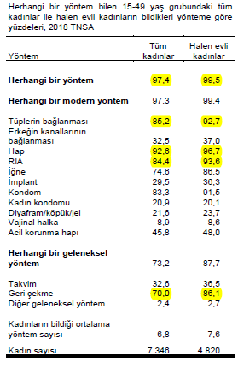
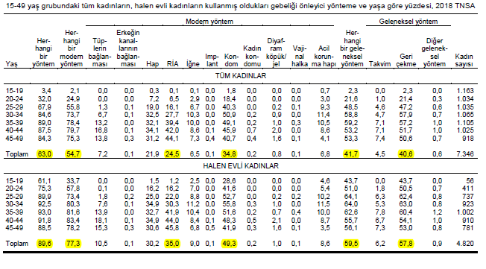

Slide 5
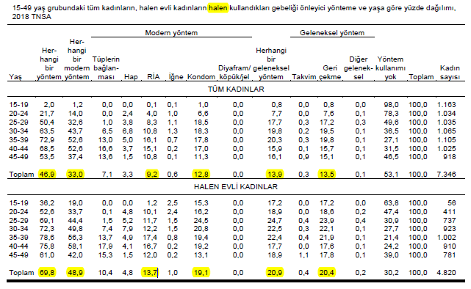

Slide 6
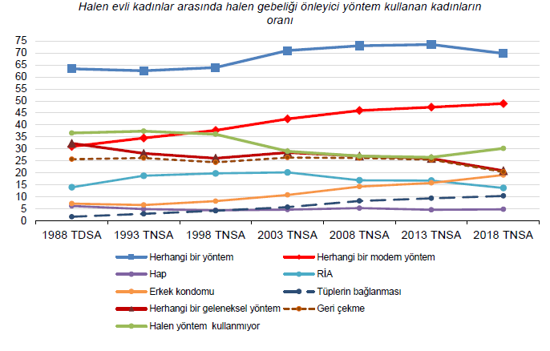

Slide 7
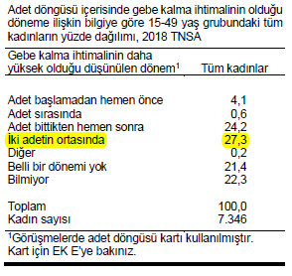
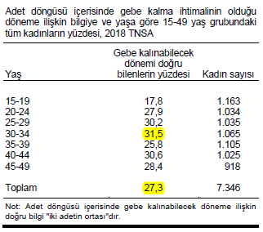

Slide 8
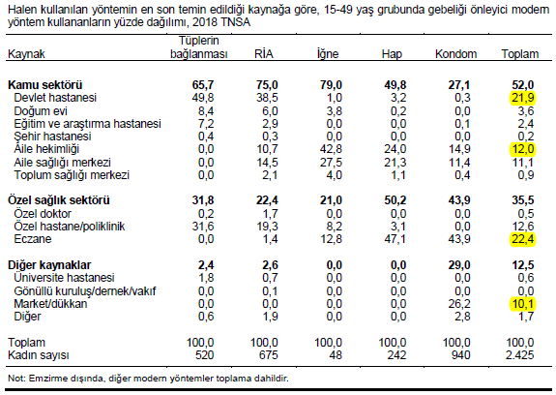
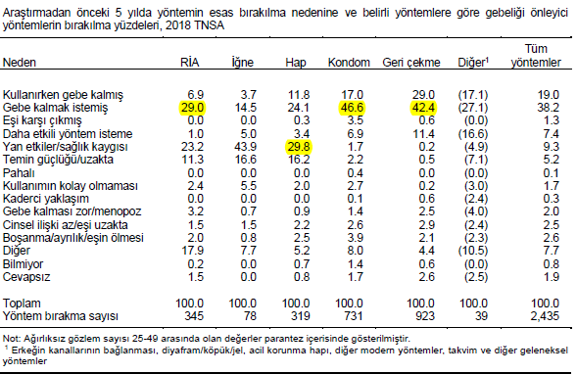

Slide 9
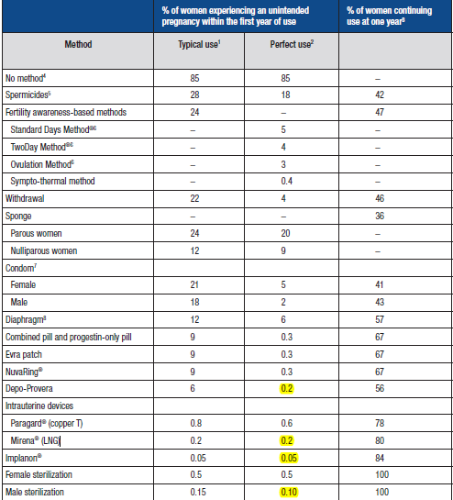

Slide 10
KONTRASEPSİYON YÖNTEMLERİ
MODERN YÖNTEMLER
Kombine hormonal kontraseptifler
  Kombine oral kontraseptifler (KOK)
  Kombine enjekte edilen kontraseptifler
  Kombine kontraseptif bant
  Kombine vajinal halka
Sadece progesteron içeren kontraseptifler
  Mini haplar
  Enjeksiyonlar
  İmplantlar

Slide 11
KONTRASEPSİYON YÖNTEMLERİ
3-Rahim içi araç (RİA)
a) Bakırlı RİA’lar
b) Hormonlu RİA’lar
4-Bariyer yöntemler
a) Kondom/Kadın kondomu
b) Diyafram
c) Servikal başlık
d) Spermisit
5-Acil kontrasepsiyon
6-Cerrahi sterilizasyon yöntemleri
7-Doğurganlık bilincine dayalı yöntemler
  Takvime dayalı yöntemler
  Semptomlara dayalı yöntemler
8-Laktasyonel amenore

Slide 12
KONTRASEPSİYON YÖNTEMLERİ
9-Geleneksel Aile Planlaması Yöntemleri
  a) Takvim yöntemi
  b) Geri çekme (Koitus interruptus)
  c) Vajinal duş

Slide 13
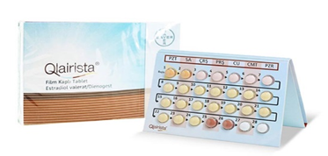

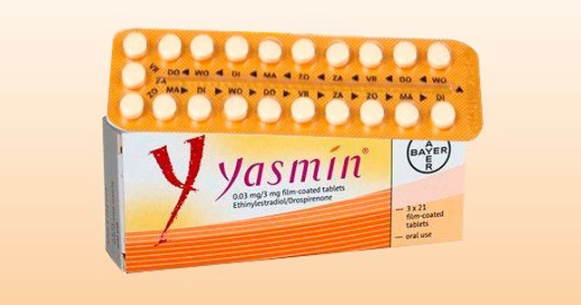
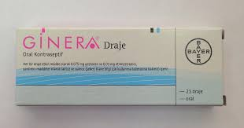
1-Kombine Hormonal Kontraseptifler
a) Kombine oral kontraseptifler (KOK):
Hem östrojen hem de progesteron içerir
Farklı bileşenler
Farklı kullanım şekilleri
  7 gün ara verilerek, 21 gün süreyle
  Ara verilmeksizin (24+4)
Her bir kadın için uygun seçim
Notes:
a) Kombine oral kontraseptifler (KOK):
Kombine oral kontraseptifler (KOK) hem östrojen hem de progesteron içeren oral kontraseptiflere verilen isimdir.
Farklı bileşenlere ve kullanım şekillerine sahip çok sayıda KOK bulunmaktadır.
KOK’lerin farklı içeriklere sahip olması avantaj ve yan etkilerinde farklılıklara yol açmakta ve her bir kadın için uygun KOK’nin seçilmesi gerekmektedir.
KOK’lerin bir kısmı; 7 gün ara verilerek, 21 gün süreyle kullanılmaktadır; ara dönemde hormon içermeyen plasebo veya demir preparatı içeren tabletlerin yer aldığı ara verilmeksizin kullanılanürünler de bulunmaktadır. Bunlara örnek olarak 24 tablet hormon, 4 tablet plasebo içeren ve ara verilmeksizin kullanılan ürünler verilebilir.

Slide 14
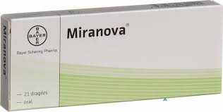
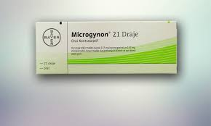
a) Kombine oral kontraseptifler (KOK):
a) Kombine oral kontraseptifler (KOK):
Östrojen olarak genellikle etinil östradiol veya östradiol valerat
Doz düşürülmesiyle östrojenik yan etkiler azalma
Farklı etkinlik ve etki spektrumlarına sahip farklı sentetik progesteronlar değişik dozlarda içerme
Sentetik progesteronlarda östrojenik, anti-östrojenik ve anti-androjenik etki
Notes:
Oral kontraseptifler östrojen olarak genellikle etinil östradiol veya
östradiol valerat içerirler. Zaman içinde oral kontraseptiflerde kullanılan
östrojen dozları düşürülmüş ve buna bağlı olarak östrojenik yan etkiler
azalmıştır. KOK’ler farklı etkinlik ve etki spektrumlarına sahip farklı sentetik
progesteronları, değişik dozlarda içerirler. Sentetik progesteronlar
östrojenik, anti-östrojenik ve anti-androjenik etkiler oluşturabilirler

Slide 15
Sentetik Progesteronların Sınıflandırılması
Notes:
Sentetik progesteronlar kimyasal yapılarına göre estran (noretindron,
etinodiol diasetat), gonan (levonorgestrel, desogestrel, norgestimat),
pregnan (medroksiprogesteron asetat) olarak sınıflandırılabilirler.
Drospirenon diğerleri gibi 19-nortestosteron kökenli olmadığı,
17a-spirolakton türevi olduğu için farklı bir sentetik progesterone
olarak değerlendirilir. Sentetik progesteronlar gelişim sıralarına göre
birinci, ikinci, üçüncü ve dördüncü kuşak olarak da sınıflandırılırlar. Yeni
progesteronların androjenik aktiviteleri daha düşüktür ve etinil östradiolle
birlikte kullanımda östrojen dominant bir etki saptanır.19,21,22 Genel olarak
birinci kuşak sentetik progesteronların yan etki oluşturma potansiyelleri
ve uygulamayı bırakma oranları daha yüksektir

Slide 16
Doğal-Sentetik Progesteronların Etki Spektrumu

Slide 17
Etki Mekanizması
Primer olarak gonadotropin salınımında baskılama
  -Folikül olgunlaşması, preovulatuar luteinizan hormon artışı ve ovülasyon engellenir.
Ek olarak :
-Servikal mukusun vizközleşmesi (sperm transportunda blok)
- Fallop kanallarında sekresyon ve peristaltizmi etkileme( ovum ve sperm transportunda güçleştirici etki
-Endometriyal atrofi (implantasyonun etkilenmesi)
Notes:
KOK’ler primer olarak gonadotropin salınımını baskılarlar; böylece
folikül olgunlaşması, preovulatuar luteinizan hormon artışı ve ovülasyon
engellenir. Ek olarak sentetik servikal mukusu, tubuler fonksiyonu ve
endometriyumu da etkilerler.27 Servikal mukusun vizközleşmesiyle sperm
transportunu bloke eder, fallop kanallarının sekresyon ve peristaltizmini
etkileyerek ovum ve sperm transportunu güçleştirir ve endometriyal atrofi
ile implantasyonu engellerler.31

Slide 18
Endikasyonlar
Sağlıklı olan ve kontrasepsiyon isteyen tüm kadınlar (nullipar veya multipar), menarştan menopoza dek her yaşta kombine oral kontraseptifleri kullanabilirler.
Bu yöntemle KOK’lerin kontrasepsiyon dışı yararlarıyla ek avantaj sağlanabilir.
CYBH riski taşıyan kadınların ek olarak kondom kullanmaları önerilir.
Notes:
Sağlıklı olan ve kontrasepsiyon isteyen tüm kadınlar (nullipar veya
multipar), menarştan menopoza dek her yaşta kombine oral kontraseptifleri
kullanabilirler. Bu yöntemle KOK’lerin kontrasepsiyon dışı yararlarıyla ek
avantaj sağlanabilir. Cinsel ilişkiyle bulaşan hastalık riski taşıyan kadınların
ek olarak kondom kullanmaları önerilir

Slide 19
Bırakıldıktan Sonra Fertilite
KOK’lar bırakıldıktan sonra doğurganlık olumsuz etkilenmez.
Bırakıldıktan sonraki gebelik oranları 6 ay içinde %83, 1 yıl içinde %94 olarak saptanmıştır.
Bu oranlar bariyer metoduna benzerdir.
Notes:
Kombine oral kontraseptifler bırakıldıktan sonra doğurganlık olumsuz
olarak etkilenmez. Bırakıldıktan sonraki gebelik oranları 6 ay içinde %83, 1
yıl içinde %94 olarak saptanmıştır. Bu oranlar bariyer metoduna benzerdir.19

Slide 20
Kontrasepsiyon Dışındaki Yararları
• Siklus regülasyonu
• Menstrüel kan kaybında, polimenore ve menorajide
• Dismenorede
• PMS de
• Perimenopozal semptomlarda
• Akne ve hirsutizmde
• Over ve endometriyum kanseri riskinde azalma
• Endometriozise bağlı pelvik ağrıda azalma
• Miyoma uteri gelişme riskinde ve miyoma uteriye bağlı kanamada azalma
• Benign meme hastalığı riskinde azalma olasılığı
• Kolorektal kanser riskinde azalma olasılığı
Notes:
• Siklus regülasyonu
• Menstrüel kan kaybında, polimenore ve menorajide azalma
• Dismenorede azalma
• Premenstrüel sendromda azalma
• Perimenopozal semptomlarda azalma
• Menstrüel migrenin engellenmesi
• Kemik mineral yoğunluğunda artış
• Over tümör ve kistlerinin insidansında azalma
• Over ve endometriyum kanseri riskinde azalma
• Akne ve hirsutizmde azalma (anti-androjenik özellikli preparatlarda)
• Endometriozise bağlı pelvik ağrıda azalma
• Miyoma uteri gelişme riskinde ve miyoma uteriye bağlı kanamada
azalma
• Benign meme hastalığı riskinde azalma olasılığı
• Kolorektal kanser riskinde azalma olasılığı

Slide 21
Mutlak Kontrendikasyonlar
Postpartum dönem:
- Emzirenlerde 6 hafta
- Emzirmeyenlerde 3 hafta
• > 35 y günde en az 15 adet sigara içilmesi
• HT (≥ 160 - ≥ 100 mmHg)
• VTE / PE öyküsü
İskemik kalp hastalığı
• SVO öyküsü
• Pulmoner HT,AF, subakut bakteriyel endokardit öyküsü
•> 35 y Auralı migren
• Aktif meme kanseri veya öykü
Safra kesesi hastalığı
Mikrovasküler komplikasyonlu DM
• >20 yıl DM
• Ağır siroz
• KC tm (adenom veya hepatom)
• Uzun süren hareketsizliğe neden olacak büyük cerrahi işlemler(yürümeye başlandıkan 2 h sonra kullanılabilir)
• Trombojenik mutasyonlar (Faktör V Leiden, protrombin mutasyonu, Protein S, C ve antitrombin yetersizliği)
• Viral hepatit
• Arteriyel kalp hastalığı için çoklu risklerin bir arada olması (DM, obezite, HT, sigara içimi, ileri yaş gibi)
• AFA pozitifliği
KOK metabolizmasıyla etkileşebilecek ilaç (rifampisin,fenitoin,barbitürat,primidon)kullanımı
Notes:
Postpartum dönem: Emzirenlerde 6 hafta, emzirmeyenlerde 3 hafta
• 35 yaş üzerinde günde en az 15 adet sigara içilmesi
• Hipertansiyon (≥ 160 mmHg sistolik veya ≥ 100 mmHg diyastolik)
• Venöz tromboembolizm (VTE) / pulmoner emboli (PE) öyküsü
İskemik kalp hastalığı
• Serebrovasküler olay öyküsü
• Komplike valvüler kalp hastalığı (pulmoner hipertansiyon, atriyal
fibrilasyon, subakut bakteriyel endokardit öyküsü
• Auralı migren (yaşa bakılmaksızın)
• Aktif meme kanseri
• Retinopati/nefropati/nöropatiyle seyreden diyabet
• >20 yıldır devam eden diyabet
• Ağır siroz
• Karaciğer tümörü (adenom veya hepatom)
• Uzun süren hareketsizliğe neden olacak büyük cerrahi işlemler
• Trombojenik mutasyonlar (Faktör V Leiden, protrombin mutasyonu,
Protein S, C ve antitrombin yetersizliği)
• Viral hepatit
• Arteriyel kalp hastalığı için çoklu risklerin bir arada olması (diyabet,
obezite, hipertansiyon, sigara içimi, ileri yaş gibi)
• Antifosfolipid antikor pozitifliği

Slide 22
KOK’ların Rölatif Kontrendikasyonları
> 35 y günde 15’ten az sigara içilmesi
• Kontrol altında HT
• HT (sistolik 140-159 mmHg, diyastolik 90-99 mmHg)
• <35 y aurasız migren
Hafif siroz
• 1. derece akrabada < 45 y gelişen VTE öyküsü
Notes:
35 yaş üzerinde günde 15’ten az sigara içilmesi
• Hipertansiyon öyküsü olan kan basıncı ölçümlerinin yapılamadığı
kişiler
• Kontrol altında hipertansiyon
• Hipertansiyon (sistolik 140-159 mmHg, diyastolik 90-99 mmHg)
• 35 yaş üzerinde aurasız migren
Semptomatik safra kesesi hastalığı
• Hafif siroz
• KOK ile ilişkili kolestaz öyküsü
• KOK metabolizmasıyla etkileşebilecek ilaç (antikonvülzanlar, bazı
antibiyotikler) kullanımı – KOK’lerin etkinliklerinin antibiyotik
kullanımından etkilenebileceği ileri sürülmüştür. Rifampisin gibi
enzim indükleyiciler KOK’lerin etkilerini azaltabilirler, bu durumda
ek kontraseptif yöntemlerin uygulanması önerilir. KOK’ler de serum
lamotrijin düzeylerini düşürerek nöbet riskini artırabilirler, KOK’larla
eş zamanlı kullanımda fenitoin, barbitüratlar, primidon gibi bazı
antikonvülsanların etkinliği azalabilir.27,37
• Birinci derece akrabada 45 yaşından önce gelişen VTE öyküsü
bulunması3

Slide 23
Eş Zamanlı Hastalığı Bulunanlarda KOK Kullanımı
Benign meme hastalıkları ve ailede meme kanseri öyküsü kontrendike oluşturmaz.
Hafif lupusu+ AFA (-) hastalar KOK kullanabilir
>40 KVH riski artmaktadır. Sağlıklı ve sigara içmeyen kadınlar risk-yarar oranı değerlendirilmek koşuluyla menopoza kadar kullanabilir.
Kontrollü HT+ <35y+ end organ hasarı (-) ve sigara kullanmayan
DM+ <35y +mikrovasküler komlikasyon
(-)+ tanı konulalı >20 yıl olmamak koşuluyla
HIV / ART alan hastalar KOK kullanabilir
Depresif hastalar kullanabilir.
Kontrol altında dislipidemisi + ≤ 35 mcg östrojen içeren KOK’ları kullanabilir. (LDL≥160 mg/dl, Tg≥250 mg/dl ise ve KAH risk faktörleri (+) ise alternatif yöntemler KULLAN.)
KOK kullanımı sırasında migren gelişirse bırakılmalıdır.
≥35 y obez kadınlarda VTE riski artışı nedeniyle KOK’ler dikkatle kullanılmalıdır.
VTE riski yüksek bir operasyon geçirecek olan kadınlarda KOK’un cerrahiden en az 4 hafta önce KES ve alternatif bir yönteme GEÇ
Notes:
Benign meme hastalıkları ve ailede meme kanseri öyküsü olması KOK
kullanımı kontrendike olarak değerlendirilmemektedir.
• Hafif lupusu olan ve antifosfolipid antikorları pozitif olmayan kadınlar
KOK kullanabilir.
• Kırk yaş üzerinde kardiyovasküler hastalık riski artmaktadır. Sağlıklı ve
sigara içmeyen kadınlar risk-yarar oranı değerlendirilmek koşuluyla
menopoza kadar KOK alabilirler.
• Hipertansif kadınlar, ancak kan basıncı kontrol altında ve 35 yaşından
genç olmak, başka bir sağlık sorunu bulunmamak (endorgan hasarı)
ve sigara içmemek koşullarıyla KOK kullanabilirler.
• Diyabetik kadınlar, ancak 35 yaşından genç olmak ve hipertansiyon,
nefropati, retinopati ve başka bir vasküler hastalıkları bulunmamak,
tanı konulalı >20 yıl olmamak koşuluyla KOK kullanabilirler
Depresif hastaların semptomları KOK kullanımıyla ağırlaşma
sergilememiştir.
• Kontrol altında dislipidemisi olan çoğu kadın 35 mcg ve altı dozlarda
östrojen içeren KOK’leri kullanabilir. (LDL≥160 mg/dl, trigliserid≥250
mg/dl ise ve koroner arter hastalığı risk faktörleri bulunuyorsa alternatif
yöntemler uygulanmalıdır.)
• KOK kullanımı sırasında migren gelişirse KOK bırakılmalıdır.
• 35 yaşından büyük obez kadınlarda VTE riski artışı nedeniyle KOK’ler
dikkatle kullanılmalıdır.37
• VTE riski yüksek bir operasyon geçirecek olan kadınlarda KOK’nin
cerrahiden en az 4 hafta önce kesilmesi ve alternatif bir yönteme
geçilmesi önerilir

Slide 24
40 Yaşından Sonra Kullanım
Sağlıklı ve engel olacak bir risk faktörü bulunmayan ≥ 40y kadınlar KOK kullanabilirler.
KOK’lar perimenopozal semptomların varlığında ek yarar sağlayabilir.
En düşük etinil östrojen dozlu KOK’ların kullanılması tercih edilir.
Öncesinde tam bir değerlendirme yapılmalı ve obezitesi olan, sigara içen, HT veya DM bulunanlara KOK ÖNERME!
Notes:
Sağlıklı ve engel olacak bir risk faktörü bulunmayan 40 yaş üstü kadınlar KOK
kullanabilirler. KOK’ler perimenopozal semptomların varlığında ek yarar
sağlayabilir. Bu yaş grubunda mümkün olan en düşük etinil östrojen dozlu
KOK’lerin kullanılması tercih edilir. KOK kullanmaya başlamadan önce tam
bir değerlendirme yapılmalı ve obezitesi olan, sigara içen, hipertansiyonu
veya diyabeti bulunan kadınlara KOK önerilmemelidir

Slide 25
Adölesanlarda Kullanımı
KOK’lar dünyada sıkça tercih edilen yöntemlerdendir ve tedavi uyumunu artırmak için 28 günlük ara vermeksizin kullanılabilen preparatların tercih edilmesi önerilmekte
Karşılaşılan en büyük sorun tedavi uyumsuzluğuna bağlı yüksek gebelik oranlarıdır
Eğitim ve danışmanlık çok önem taşımaktadır.
Özellikle düzenli adet görmek isteyen ve düzenli kullanımı ihmal etmeme konusunda motive olan gençlere önerilmeli
Kemik mineral dansitesini korumak için EE komponentinin 30 mcg altında olmaması önerilmekte
Notes:
Adolesanlarda KOK’ler dünyada sıkça tercih edilen yöntemlerdendir ve
tedavi uyumunu artırmak için 28 günlük (plasebo tabletleri de içeren), ara
vermeksizin kullanılabilen preparatların tercih edilmesi önerilmektedir.
Adolesanlarda karşılaşılan en büyük sorun tedavi uyumsuzluğuna
bağlı yüksek gebelik oranlarıdır, bu oranın %15 kadar yüksek olabildiği
bildirilmiştir.41-43 Bir çalışmada adolesanların ayda ortalama 3 kez ilaç almayı
unuttuğu saptanmıştır.44 Bu nedenle eğitim ve danışmanlık çok önem taşımaktadır. Oral kontraseptif kullanımı özenle anlatılmalı ve sık takip
önerilmelidir. Oral kontraseptifler özellikle düzenli adet görmek isteyen
ve düzenli kullanımı ihmal etmeme konusunda motive olan gençlere
önerilmelidir.41,45 Adolesanlarda kemik mineral dansitesini korumak için EE
komponentinin 30 mcg altında olmaması önerilmektedir

Slide 26
KOK’ların Yan Etkileri ve Riskleri
Özellikle ilk 3 ayda hafif yan etkiler :
-adet kanama değişiklikleri,
-bulantı,kilo artışı
-duygudurum değişiklikleri, memelerde hassasiyet ve baş ağrısı oluşabilir.
Hastalar yan etkiler konusunda bilgilendirilerek kullanımın bırakılması engellenebilir.
KOK kullanımıyla ilişkilendirilen sağlık riskleri ise genel olarak KVS ve onkoloji alanlarında
Önemli KV riskler arasında VTE, MI ve inme sayılabilir.
VTE riski, östrojen dozunun zaman içerisinde düşürülmesiyle azalmıştır.
15-49 y kadınlarda 10.000’de 4-5 olan VTE insidansı KOK kullanımıyla 2 kat kadar artmakta
KOK kullananda VTE riski kullanıma başlandıktan sonraki ilk aylarda artmakta, 4. ayda en yüksek düzeye ulaşmakta ve kullanım sürdürüldükçe azalma sergilemekte; KOK’nin kesilmesiyle bazal düzeyine inmekte
Notes:
KOK kullanımında özellikle ilk 3 ayda adet kanama değişiklikleri, bulantı,
kilo artışı, duygudurum değişiklikleri, memelerde hassasiyet ve baş ağrısı
gibi hafif yan etkiler oluşabilir. Yapılan çalışmalarda bu yan etkilerden kilo
artışı ve duygudurum değişiklikleri, plasebodan farklı bulunmamıştır.
Hastalar yan etkiler konusunda bilgilendirilerek KOK kullanımının
bırakılması engellenebilir.19,47,49
KOK kullanımıyla ilişkilendirilen sağlık riskleri ise genel olarak
kardiyovasküler sistem ve onkoloji alanlarında gruplandırılabilir.19,27
Önemli kardiyovasküler riskler arasında venöz tromboembolizm,
miyokard infarktüsü ve inme sayılabilir. KOK’ler vasküler hastalık riskini
kardiyak fonksiyonu, kan basıncını, yağ ve karbonhidrat metabolizmasını
ve kan pıhtılaşmasını etkileyerek, ayrıca damar duvarı üzerindeki
doğrudan etkileriyle artırabilirler. KOK’lerle ilişkilendirilen kardiyovasküler
sorunlardan venöz tromboembolizm riski, KOK’lerdeki östrojen dozunun
zaman içerisinde düşürülmesiyle azalmıştır. Doğurganlık çağındaki
kadınlarda 10.000’de 4-5 olan VTE insidansı KOK kullanımıyla 2 kat
kadar artmaktadır. Gebelik VTE riskini 5 kat kadar artırırken, postpartum
dönemdeki artış yaklaşık 100 kat kadardır.19,27 KOK kullanan kadınlarda VTE
riski kullanıma başlandıktan sonraki ilk aylarda artmakta, 4. ayda en yüksek
düzeye ulaşmakta ve kullanım sürdürüldükçe azalma sergilemektedir;
KOK’nin kesilmesiyle bazal düzeyine inmektedir.36 Kontrollü bir çalışmada
desogestrel veya gestoden içeren KOK’leri kullanmakta olan kadınlarda
etinil östradiol dozunun 20 mcg’a düşürülmesinin VTE riskinde %18
oranında azalma sağladığı gösterilmiştir

Slide 27
KOK’ların Yan Etkileri ve Riskleri
Kullanan kadınlarda VTE riskinde artışıyla ilgili diğer etmenler arasında yaş, obezite, vaskülit, sigara içilmesi, ailede veya özgeçmişte VTE öyküsü ve trombofili sayılabilir.
Tromboemboli riski yüksek olan bir operasyon planlanıyorsa KOK’in preoperatif 4-6. haftada kesilmesi önerilir.
KOK kullanan genç kadınlarda MI riski çok düşük
Yaş,HT, sigara tüketimi, DM, hiperlipidemi ve obezite gibi ek risk faktörleri dikkate alınmalıdır.
Genç kadınlarda iskemik inme riski de çok düşüktür, ancak fokal migreni olanlarda KOK kullanımı ile 2 kat kadar artış gösterdiği saptanmış
Notes:
KOK kullanan kadınlarda VTE riskinde artışıyla ilgili diğer etmenler arasında
yaş, obezite, vaskülit, sigara içilmesi, ailede veya özgeçmişte VTE öyküsü
ve trombofili sayılabilir. Tromboemboli riski yüksek olan bir operasyon
planlanıyorsa KOK’nin preoperatif 4-6. haftada kesilmesi önerilir.19,27
KOK kullanan genç kadınlarda miyokard infarktüsü riski çok düşüktür. Yaş,
hipertansiyon, sigara tüketimi, diyabet, hiperlipidemi ve obezite gibi ek
risk faktörleri dikkate alınmalıdır. Genç kadınlarda iskemik inme riski de
çok düşüktür, ancak fokal migreni olanlarda KOK kullanımı ile 2 kat kadar
artış gösterdiği saptanmıştır

Slide 28
KOK’ların Yan Etkileri ve Riskleri
HA riskinin uzun süreyle ve yüksek doz etinil östradiol kullananda arttığı düşünülmekte
KOK’larla (invazif servikal kanser dışındaki) kanserler arasındaki ilişkinin araştırıldığı 2 büyük çalışmada kanser riskinde artış görülmemiş
Çalışmalarda KOK’lerin meme kanseri üzerinde etkisi olmadığı veya marjinal bir etkisi olabileceği sonucuna varılmış
HPV enfeksiyonu olan ve KOK kullananda serviks kanseri riskinin artabildiğini gösteren çalışmalar bulunmakta
Eondometrium,over ve kolorektal kanser insidansında azalma gözlenmiş
Sonuç olarak KOK kullanımının genel kanser riskinde artışa neden olmadığı söylenebilir.
Notes:
Hepatoselüler adenom riskinin uzun süreyle ve yüksek doz etinil
östradiol kullanan hastalarda arttığı düşünülmektedir. Klinik pratikte KOK
kullanan bir hastada hepatoselüler adenom görülmesi durumunda KOK
uygulamasının sonlandırılması önerilir. KOK’lerle (invazif servikal kanser
dışındaki) kanserler arasındaki ilişkinin araştırıldığı 2 büyük çalışmada
kanser riskinde artış görülmemiştir. Yapılan çalışmalarda KOK’lerin meme
kanseri üzerinde etkisi olmadığı veya marjinal bir etkisi olabileceği
sonucuna varılmıştır. Yirmi beş yaşında KOK kullanmaya başlanan 10.000
kadında 10 yıl içinde 44 yerine 49 meme kanseri görülebilmektedir.
Risk artışı KOK bırakıldıktan sonraki 10 yıl içinde ortadan kalkmaktadır.
Epidemiyolojik çalışmalarda oral kontraseptif kullanımı ile meme kanseri
riski arasında bir ilişki gösterilememiştir. Yakın tarihli iki çalışmada da
oral kontraseptiflerle meme kanseri riski artışı arasında bir ilişki ortaya
konamamıştır.51-53 HPV enfeksiyonu olan ve KOK kullanan kadınlarda
serviks kanseri riskinin artabildiğini gösteren çalışmalar bulunmaktadır.
KOK kullanan kadınlarda over kanseri insidansında %30 ile %50 oranında
azalma görülmekte ve bu koruyucu etki KOK kesildikten sonra yıllarca
devam etmektedir. Endometriyum kanseri insidansı da yaklaşık %50
oranında azalma sergilemektedir ve KOK kesildikten sonra en az 15 yıl
sürmektedir. KOK’ler kolorektal kanser riskinde %20-30 oranında azalma
sağlamaktadır. Sonuç olarak KOK kullanımının genel kanser riskinde artışa
neden olmadığı söylenebilir

Slide 29
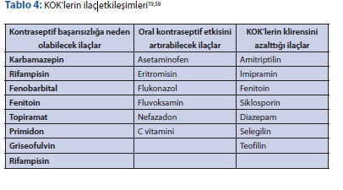
KOK’ların İlaç Etkileşimleri
Fenitoin konsantrasyonunu etkileyebileceği için konsantrasyon takibi önemlidir.
Antibiyotiklerle KOK etkileşimi tartışmalı bir konudur.
Genel olarak rifampisin ve griseofulvin dışındaki antibiyotiklerde KOK’ların birlikte kullanımında ek bir öneride bulunulması gerekli görülmemektedir.
Notes:
Etinil östradiol, barsak duvarında sülfatlanır, karaciğerde sitokrom
P450 sistemiyle hidroksillenir, glukuronidlerle konjuge olur ve
enterohepatik dolaşıma katılır.54 KOK’lerle oluşan ilaç etkileşimlerinin
%5’ten azının gebelikle sonuçlandığı ileri sürülmüştür.55 KOK’ler fenitoin
konsantrasyonunu etkileyebileceği için konsantrasyon takibi önemlidir.
Antibiyotiklerle KOK etkileşimi tartışmalı bir konudur; rifampisin ve
griseofulvin dışında önemli bir etkileşim gösterilmemiş ve az sayıda
kişide etkileşim olabileceği düşünülmüştür. Genel olarak rifampisin ve
griseofulvin dışındaki antibiyotiklerde KOK’lerin birlikte kullanımında ek
bir öneride bulunulması gerekli görülmemektedir.19,56 KOK’lerle birlikte
kullanılan bazı ilaçlar kontraseptif başarısızlığa neden olabilir, bazı ilaçlarda
etkide ve östrojenik yan etkilerde artışa yol açabilir. KOK’ler de bazı ilaçların
klirensini azaltarak etkilerini artırabilirler

Slide 30
KOK Kullanımı
Kontrendikasyonlar sorgulanmalı, sigara öyküsü ve ilaç kullanımı soruşturulmalı
Gebeliği ekarte et!
Fm’de kan basıncı ölçümü yapılmalı
Servikal smear alınması için bir fırsat
Hastaya :
-doğru kullanımı
- olası yan etkiler
- ne zaman başvurması gerektiği
-doz atlarsa ne yapması gerektiği açıklanmalı
İlk kez KOK kullanacaklara düşük doz (20 mcg) etinil östradiol içeren bir preparatın kullanılması tercih edilir.
Doğum sonrası:
  emzirenlerde 6 ay süreyle emzirmeyenlerde 3 hafta önerilmez
Siklusün ilk 5 günü içerisinde, tercihen 1. günü başlanır
Kullanımına ara verilmesi gerektiği konusunda yaygın bir yanlış inanç bulunmakta
Bu yüzden bilgilendirme yapılmalı !
Notes:
KOK önermeden önce hastada bulunabilecek kontrendikasyonlar
sorgulanmalı, sigara öyküsü ve ilaç kullanımı soruşturulmalıdır. Fizik
muayenede kan basıncı ölçümü yapılmalıdır. Bu başvurunun servikal
smear alınması için bir fırsat olduğu unutulmamalıdır. Hastaya KOK’un
doğru kullanımının yanı sıra, olası yan etkiler ve ne zaman başvurması
gerektiği anlatılmalı ve doz atlarsa ne yapması gerektiği açıklanmalıdır.19,27
Kapsamlı bir danışmanlık, kontraseptif yöntem başarısını ve yöntem
devamlılığını arttıracaktır. Danışmanlık sadece sağlık hizmetini sunan
kişinin bilgi vermesi şeklinde değil, kadının yöntemle ilgili sorularını
yanıtlayacak, bu konudaki yanlış inanış veya korkuları giderecek şekilde
interaktif olarak yapılmalıdır.
KOK tercihi hasta özellikleri dikkate alınarak, farklı ürünlerin ek
avantajlarından da yararlanabilecek şekilde gerçekleştirilmelidir. İlk kez
KOK kullanacak olan kadınlarda düşük doz (20 mcg) etinil östradiol içeren
bir preparatın kullanılması tercih edilir.19
Doğum sonrası dönemde emziren kadınlarda 6 ay süreyle KOK kullanımı
önerilmez, emzirmeyenlerde 3 hafta geçmesi gereklidir. Birinci ve 2.
trimestrde düşük yapan veya isteğe bağlı gebeliği sonlandırılan hastalarda
ise KOK’ye hemen, veya ilk 7 gün içerisinde başlanabilir.36 Amenoreik
kadınlarda gebe olmadığından emin olunduktan sonra KOK’a hemen
başlanabilir, yalnız ilk 7 gün ek bir kontraseptif yöntem (kondom vb)
kullanılmalıdır.
KOK kullanımına menstrüel siklusün ilk 5 günü içerisinde, tercihen 1. günü
başlanır; bu durumda ilk aydan itibaren kontrasepsiyon sağlanmaktadır.
Ayrıca özellikle gençlerde tedavi uyumunu artırmak için kullanıma
muayene sırasında başlanması da önerilmektedir. Muayenede gebelik
olasılığını elendikten sonra ilk hap alınır, ancak ilk hafta boyunca ikinci bir
kontrasepsiyon yöntemi uygulanması önerilmektedir. Bu yöntemlerle ara
kanama ve diğer yan etkilerde artış saptanmamıştır.19,60-62
KOK kullanımına ara verilmesi gerektiği konusunda yaygın bir yanlış
inanç bulunmaktadır. Bu konuda bilgilendirme yapılması gereklidir. Ara
vermenin gebelikle sonuçlanma olasılığı aktarılmalı ve tıbbi olarak ara
verme gereği olmadığı belirtilmelidir.19,63
21 gün süreli KOK kullanan kadınlara 7 günden uzun ara vermemeleri
mutlaka belirtilmelidir.19,64
28 tablet içeren haplarda ise kutu bittiğinde ara vermeden ertesi gün yeni
kutuya başlamak gerektiği açıklanmalıdır.
Hastalara KOK kullanımını unuttuklarında, uygulanmakta olan
kontraseptifin özelliğine göre ne yapmaları gerektiği mutlaka
anlatılmalıdır.27,64
KOK kullanımı sırasında hastanın ilacı aldıktan sonraki 2 saat içerisinde
kusması veya ilacın absorbsiyonunu engelleyecek şekilde diyare olması,
KOK’ların etkinliğini azaltarak, istenmeyen bir gebeliğe yol açabilir. Bu
durumlarda hastaya ek bir korunma yöntemi kullanması (kondom gibi)
önerilmelidir.
Tüm danışmanlıklarda kadınlara acil kontrasepsiyon la ilgili bilgilendirilme
yapılmalı, hapı unutma veya KOK’un absorbsiyonunu engelleyecek bir
durum geliştiğinde öncelikle ek bir yöntemle korunmaları gerektiği, eğer
bu dönemde korunmasız cinsel ilişkide bulunmuşlarsa acil kontrasepsiyon
kullanabilecekleri açıklanmalıdır

Slide 31
KOK Kullanımı
21 gün süreli olanları kullananlara 7 günden uzun ara vermemeleri mutlaka belirtilmeli
28 tablet içerenleri kullananlara ara vermeden yeni kutuya başlamak gerektiği açıklanmalı
KOK kullanımı sırasında:
  -ilacın aldıktan sonraki 2 saat içerisinde kusması
  -absorbsiyonunu engelleyecek şekilde diyare olması
etkinliği azaltır, istenmeyen gebeliğe yol açabilir. Hastaya ek bir korunma yöntemi kullanması (kondom gibi) önerilmeli
Tüm danışmanlıklarda acil kontrasepsiyonla ilgili bilgilendirilme yapılmalı
Notes:
21 gün süreli KOK kullanan kadınlara 7 günden uzun ara vermemeleri
mutlaka belirtilmelidir.19,64
28 tablet içeren haplarda ise kutu bittiğinde ara vermeden ertesi gün yeni
kutuya başlamak gerektiği açıklanmalıdır.
Hastalara KOK kullanımını unuttuklarında, uygulanmakta olan
kontraseptifin özelliğine göre ne yapmaları gerektiği mutlaka
anlatılmalıdır.27,64
KOK kullanımı sırasında hastanın ilacı aldıktan sonraki 2 saat içerisinde
kusması veya ilacın absorbsiyonunu engelleyecek şekilde diyare olması,
KOK’ların etkinliğini azaltarak, istenmeyen bir gebeliğe yol açabilir. Bu
durumlarda hastaya ek bir korunma yöntemi kullanması (kondom gibi)
önerilmelidir.
Tüm danışmanlıklarda kadınlara acil kontrasepsiyon la ilgili bilgilendirilme
yapılmalı, hapı unutma veya KOK’un absorbsiyonunu engelleyecek bir
durum geliştiğinde öncelikle ek bir yöntemle korunmaları gerektiği, eğer
bu dönemde korunmasız cinsel ilişkide bulunmuşlarsa acil kontrasepsiyon
kullanabilecekleri açıklanmalıdır

Slide 32
KOK’larla İlişkili Yan Etkiler ve Sorunlarda Danışmanlık
ARA KANAMA-LEKELENMELER: Hastalara KOK’u değiştirmek yerine bu yan etkinin çok büyük oranda geçici olduğunu anlatmak doğru olur.
AMENORE: Kullanan kadınların %2-3’ünde amenore oluşur. KOK
kullanan kadınlarda ortaya çıkan amenore tehlikeli bir durum değildir, ancak gebelik olasılığının elenmesi gerekir.
GEBELİK :Kullanım sırasında gebelik olursa kullanımın hemen bırakılması gerekir. Gebelik başlangıcında KOK kullanmış olmanın doğum defekti riskinde artışa neden olmadığı anlatılmalıdır.
MEMELERDE HASSASİYET (MASTALJİ):Memelerde hassasiyet genellikle başladıktan sonraki birkaç ay içinde hafifleyerek kaybolur.
BULANTI:Kullanımı süresince genellikle azalan bir yan etkidir. KOK’u yemeklerde veya yatarken alınması bulantıyı azaltır.
KLOAZMA: Kullanım sırasında kloazma oluşabilir. Başka bir KOK’a geçilmesi yarar sağlamaz. Cilt renklenmesinin artmasını engellemek için, güneşten koruyucu önlem alınması gereklidir.
Notes:
Ara kanama-lekelenmeler: Klinik çalışmalarda KOK ile bildirilen
kanama düzensizlik oranları farklılık sergilemektedir, genellikle kanamalar
zamanla azalma sergiler.73-76 Hastalara KOK’yi değiştirmek yerine bu
yan etkinin çok büyük oranda geçici olduğunu anlatmak doğru olur.
Kanamalar 3 aydan uzun sürerse ya da KOK kullanımı sırasında ileri
dönemlerde başlarsa diğer kanama nedenleri araştırılmalıdır. KOK ile
ilişkili olabilecek neden düzensiz kullanım ve antikonvülsan ve rifampin
gibi eşzamanlı ilaç kullanımıdır. 19,77 Uzun süredir KOK kullanan kadınlarda
ortaya çıkan ara kanamaların %29’a kadar çıkan bir oranında Chlamydia
enfeksiyonu saptanmıştır, bu nedenle Chlamydia testi yapılması doğru
olur.77 Ara kanama durumunda diğer nedenler elendikten sonra hastaya
KOK kullanımı tekrar açıklanmalı ve düzenli kullanım vurgulanmalıdır. Ara
kanamalar sigara içilmesiyle de ilgili olabileceği için içiliyorsa sigaranın
bırakılması önerilmelidir. Yeni başlayan veya inatçı kanamada kısa süreli
oral östrojen uygulanabilir (7 gün süreyle 1.25 mg konjuge östrojen veya
2 mg 17beta östradiol). İyileşme görülmezse farklı sentetik progesteron
içeriğine sahip bir KOK’ye geçilebilir.19
Amenore: KOK kullanan kadınların %2-3’ünde amenore oluşur.78 KOK
kullanan kadınlarda ortaya çıkan amenore tehlikeli bir durum değildir,
ancak gebelik olasılığının elenmesi gerekir. Amenore hastayı rahatsız
ediyorsa 10 gün süreyle ek östrojen kullanılabilir (0.625-1.25 mg konjuge
östrojen veya 1-2 mg 17beta estradiol) veya farklı bir preparata geçilebilir.19
Gebelik: KOK kullanmakta olan bir kadın hamile kalırsa KOK kullanımının
hemen bırakılması gerekir. Kadına gebelik başlangıcında KOK kullanmış
olmanın doğum defekti riskinde artışa neden olmadığı anlatılmalıdır.19,79
Memelerde hassasiyet (mastalji): Memelerde hassasiyet genellikle
KOK kullanmaya başladıktan sonraki birkaç ay içinde hafifleyerek kaybolur.
Kafein alımının azaltılması ve düşük doz östrojen içerikli KOK kullanılması
yarar sağlar.80
Bulantı: Bulantı da KOK’lerin kullanımı süresince genellikle azalan bir yan
etkidir. KOK’nin yemeklerde veya yatarken alınması bulantıyı azaltır. Düşük
doz östrojen içerikli KOK kullanılması yarar sağlar.74,80
Kloazma: KOK kullanımı sırasında kloazma oluşabilir. Bu durumda
başka bir KOK’ye geçilmesi yarar sağlamaz. Cilt renklenmesinin artmasını
engellemek için, güneşten koruyucu önlem alınması gereklidir.80

Slide 33
KOK KULLANIMI
(21+7) KOK alınması unutulduğunda:
Bir hap unutulursa 24 saat içinde hemen bir tablet alınır ve devam edilir.
>1 hap unutulursa:
İlk hafta:
  Unutulan son hap alınır ve uygulamaya devam edilir .
  Sonraki 7 gün süreyle ek kontraseptif yöntem
  son 5 gün içinde korunmasız cinsel ilişki söz konusu ise acil kontrasepsiyon
• İkinci veya üçüncü hafta:
<3 hap :
  Unutulan son hap hemen alınır ve uygulamaya devam edilir.
  sonraki pakete ara verilmeden başlanır
≥3hap:
  Unutulan son hap hemen alınır uygulamaya devam edilir
  sonraki pakete ara verilmeden başlanır
  7 gün süreyle ek kontraseptif yöntem
  son 5 gün içinde korunmasız cinsel ilişki söz konusu ise acil kontrasepsiyon
Notes:
Yedi gün ara verilen (21+7) KOK alınması unutulduğunda
Bir hap unutulursa 24 saat içinde hemen bir tablet alınarak uygulamaya
önerilen şekilde devam edilir.
Birden fazla hap unutulursa:
• İlk hafta: Unutulan son hap hemen alınarak uygulamaya önerilen
şekilde devam edilir (aynı günde 2 KOK alınabilir), sonraki 7 gün süreyle
ek kontraseptif yöntem uygulanır, son 5 gün içinde korunmasız cinsel
32 33
ilişki söz konusu ise acil kontrasepsiyon yapılır.
• İkinci veya üçüncü hafta:
• 3’ten az hap unutulduysa: Unutulan son hap hemen alınarak
uygulamaya önerilen şekilde devam edilir (aynı günde 2 KOK
alınabilir), sonraki pakete başlarken ara verilmez.
• En az 3 hap unutulduysa: Unutulan son hap hemen alınarak uy
gulamaya önerilen şekilde devam edilir (aynı günde 2 KOK
alınabilir) sonraki pakete başlarken ara verilmez, 7 gün süreyle
ek kontraseptif yöntem uygulanır ve son 5 gün içinde korun
masız cinsel ilişki söz konusu ise acil kontrasepsiyon yapılır.

Slide 34
KOK KULLANIMI
(24+4) KOK alınması unutulduğunda:
Plasebo tabletlerinin alınması unutulursa » unutulan tabletin atılması yeterli
Hormon içeren tabletlerin alınması:
  <12 saat unutulursa tablet hemen alınır ve sonraki tabletler her zamanki gibi alınır.
  >12 saat kontraseptif etkinlik azalmış olabilir. Bu durumda unutulan haftaya göre hareket edilmeli:
İlk hafta:
  -Kullanıcı son unuttuğu tableti hatırladığı anda içmeli.
  -Kalan tabletlere normal şekilde devam edilir
  -İlk 7 gün kondom gibi ek bir bariyer yöntemi
  -Bu 7 günden önce cinsel birleşme olmuşsa gebelik olasılığı göz önüne alınmalı.
  -Ne kadar çok tablet unutulursa gebelik riski o kadar yüksek
Notes:
Ara verilmeden uygulanan (24+4) KOK alınması unutulduğunda
Plasebo tabletlerinin alınması unutulduğunda, unutulan tabletin atılması
yeterlidir.
Hormon içeren tabletlerin alınması 12 saatten kısa süreyle unutulursa,
tablet hemen alınmalı ve sonraki tabletler her zamanki gibi alınmaya
devam edilmelidir. 12 saatten fazla gecikme olmuşsa kontraseptif etkinlik
azalmış olabilir. Bu durumda tablet alınması unutulan haftaya göre hareket
edilmelidir:
İlk hafta: Aynı zamanda iki tablet almak anlamına gelse de, kullanıcı son
unuttuğu tableti hatırladığı anda içmelidir. Kalan tabletler normal şekilde
kullanılmaya devam edilir ve ilk 7 gün kondom gibi ek bir bariyer yöntemi
uygulanır. Bu 7 günden önce cinsel birlesme olmuşsa gebelik olasılığı göz
önüne alınmalıdır. Ne kadar çok tablet unutulursa gebelik riski o kadar
yüksektir.
İkinci hafta: Aynı zamanda iki tablet almak anlamına gelse de, kullanıcı
son unuttuğu tableti hatırladığı anda içmelidir. Kalan tabletler normal
şekilde kullanılmaya devam edilir. Eğer ilk unutulan tablete kadar 7 gün
boyunca tabletler hatasız alınmışsa ek yönteme gerek yoktur. Aksi takdirde
ya da 1’den fazla tablet unutulmuşsa 7 gün boyunca ek bir koruyucu
yöntem uygulanmalıdır.

Slide 35
KOK KULLANIMI
İkinci hafta:
  -Son unuttuğu tableti hatırladığı anda içmeli
  -Kalan tabletlere normal şekilde devam
  -Eğer ilk unutulan tablete kadar 7 gün boyunca hatasız alınmışsa ek yönteme gerek yok.
  -Aksi takdirde ya da >1 hap unutulmuşsa 7 gün boyunca ek bir koruyucu yöntem uygulanmalı
Notes:
İkinci hafta: Aynı zamanda iki tablet almak anlamına gelse de, kullanıcı
son unuttuğu tableti hatırladığı anda içmelidir. Kalan tabletler normal
şekilde kullanılmaya devam edilir. Eğer ilk unutulan tablete kadar 7 gün
boyunca tabletler hatasız alınmışsa ek yönteme gerek yoktur. Aksi takdirde
ya da 1’den fazla tablet

Slide 36
KOK KULLANIMI
Üçüncü hafta: Unutulan tabletten önceki 7 gün boyunca tabletler hatasız alınmışsa iki seçenekten biri uygulanır:
1. Son unuttuğu tableti hemen içmeli
  -Kalan etken madde tabletleri bitene kadar kullanmaya devam .
  -Plasebo tabletleri atılmalı ve bir sonraki kutuya hemen geçilmeli.
  -Kullanıcıda 2. kutunun etken madde içeren tabletleri bitene kadar çekilme kanaması beklenmez.
  -Ancak tablet alındığı günlerde lekelenme veya ara kanama görülebilir.
2. Kullanılmakta olunan kutu bırakılır
  -4 günlük (hapı unuttuğu günler dahil) aradan sonra yeni kutuya başlar.
  -plasebo tablet döneminde beklenen çekilme kanaması görülmezse gebelik olasılığı düşünülmeli
Üçüncü haftada unutulan tabletten önceki 7 gün boyunca tabletler doğru olarak alınmadıysa,
  -Son unutulan tablet hatırlanır hatırlamaz içmeli.
  -Kalan etken madde içeren tabletler bitene dek normal kullanmaya devam.
  -Plasebo tabletleri atılarak bir sonraki kutuya hemen geçilmeli
  -7 gün boyunca ek koruyucu yöntem kullanılmalı
Notes:
Unutulan tabletten önceki 7 gün boyunca tabletler doğru
olarak alınmışsa, aşağıdaki iki seçenekten biri uygulanır:
1. Aynı zamanda iki tablet almak anlamına gelse de, kullanıcı son
unuttuğu tableti hatırlar hatırlamaz içmelidir. Kalan etken madde
tabletleri bitene kadar normal zamanda kullanmaya devam edilebilir.
Plasebo tabletleri atılmalı ve bir sonraki kutuya hemen geçilmelidir.
Kullanıcıda ikinci kutunun etken madde içeren tabletleri bitene
kadar çekilme kanaması beklenmez. Ancak tablet alındığı günlerde
lekelenme veya ara kanamagörülebilir.
2. Kullanıcı kullanmakta olduğu kutuyu bırakarak 4 günlük (hapı
unuttuğu günler dahil) aradan sonra yeni kutuya başlar. Tablet almayı
unutan kullanıcıda plasebo tablet döneminde beklenen çekilme
kanaması görülmezse gebelik olasılığı düşünülmelidir.
Üçüncü haftada unutulan tabletten önceki 7 gün boyunca tabletler doğru
olarak alınmadıysa aynı zamanda iki tablet almak anlamına gelse de,
kullanıcı son unuttuğu tableti hatırlar hatırlamaz içmelidir. Kalan etken
madde içeren tabletler bitene dek normal zamanda kullanmaya devam
edebilir. Plasebo tabletleri atılarak bir sonraki kutuya hemen geçilmeli ve
ayrıca 7 gün boyunca ek koruyucu yöntem kullanılmalıdır.
KOK başlayan kadınların ilk kontrollerinin 3 ay sonra yapılması yöntem
devamlılığını arttıracaktır. Daha sonrayıllık kontroller yapılması yeterlidir.

Slide 37
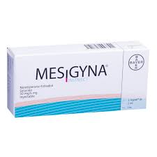
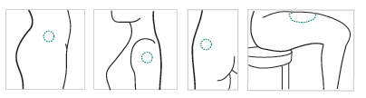
b) Kombine enjekte edilen kontraseptifler:
Östrojen ve progesteron içeren, IM enjekte edilerek kullanılan yöntemlerdir
Kontraseptif etkileri KOK’lara benzer
DSÖ Cyclafem® ve Mesigyna®’yı etkili ve güvenli olarak onaylanmıştır.
Türkiye’de Mesigyna® en fazla kullanılan kombine enjektabl preparat
Notes:
Kombine enjekte edilen kontraseptifler östrojen ve progesteron hormonu içeren, intramuskuler enjekte edilerek kullanılan yöntemlerdir. İçerdikleri östrojen ve progestinin etkisiyle ovulasyonu baskılar, servikal mukusu kalınlaştırarak spermlerin geçişini engeller. Endometrimu inceltip atrofik ve implantasyona elverişsiz hale getirmesi sonucu gebeliği önler. Doğru kullanıldığında çok yüksek oranda (%99.9) korur (33).
Dünya Sağlık Örgütü Cyclafem® (estradiol cypionate 5mg+ medroxyprogesteron asetat 25mg) ve Mesigyna®’yı (estradiol valerat 5mg + noretisteron enantate 50 mg) etkili ve güvenli olarak onaylanmıştır

Slide 38
b) Kombine enjekte edilen kontraseptifler:
Siklusun ilk 7 günü içinde ek yönteme gerek yok
8. günden itibaren gebe olmadığından emin ise enjeksiyona başlanabilir. Fakat 7 gün cinsel perhiz/ek yöntem kullanılmalı
Postpartum
  -emziriyorsa doğumdan 6 ay sonra
  -emzirmiyorsa doğumdan 21 gün sonra (3-4 hafta sonra) enjeksiyona başlanabilir.
Düşük sonrası ise ilk 7 gün içindeyse enjeksiyona hemen başlanabilir.
4 haftada bir düzenli olarak aylık enjeksiyon uygulanır.
Notes:
Kadın adetinin ilk 7 günü içindeyse yöntemi kullanmaya hemen başlayabilir, ek yöntem kullanmaya gerek yoktur. Adetin 8. gününden itibaren kadın gebe olmadığından emin ise enjeksiyona başlanabilir. Fakat 7 gün cinsel perhiz yapılmalı ya da ek yöntem kullanılmalıdır. Doğum sonrası anne emziriyorsa doğumdan 6 ay sonra, anne emzirmiyorsa doğumdan 21 gün sonra (3-4 hafta sonra) enjeksiyona başlanabilir. Düşük sonrası ise ilk 7 gün içindeyse enjeksiyona hemen başlanabilir. 4 haftada bir düzenli olarak kombine aylık enjeksiyon uygulanır. Her ayın aynı günü enjeksiyon yapılmalıdır ancak enjeksiyon tarihinde +- 7 gün sapmalar kabul edilebilir. Enjeksiyon tarihinin üzerinden 7 günden fazla geçmişse ve kişi gebe olmadığından kesin eminse enjeksiyon yapılabilir fakat 7 gün ilave yöntem kullanılması gerekir .

Slide 39
b) Kombine enjekte edilen kontraseptifler:
Olumlu yönleri:
  -Bırakıldığında doğurganlık geri döner
  -Kolay---- ayda sadece 1 kez enjeksiyon
  -Over kistleri, over ve endometrium kanseri için koruyucu
Olumsuz yönleri:
  -Enjeksiyonlar için mutlaka sağlık kuruluşuna gidilmesi gerekir.
  -Adet düzensizlikleri, ara kanama ve lekelenme
  -Kilo artışı, memede hassasiyet, baş ağrısı gibi yan etkiler görülebilir.
Notes:
Olumlu yönleri: Bırakıldığında doğurganlık geri döner (Folikül aktivitesi 28 gün içinde geri döner). Kullanımı kolaydır, ayda sadece 1 kez enjeksiyon yaptırmak yeterlidir. Over kistlerinden, over ve endometrium kanserinden koruyucu etkisi vardır.
Olumsuz yönleri: Enjeksiyonlar için mutlaka sağlık kuruluşuna gidilmesi gerekir. Adet düzensizlikleri, ara kanama ve lekelenme yapabilir. Kilo artışı, memede hassasiyet, baş ağrısı gibi yan etkiler görülebilir (

Slide 40
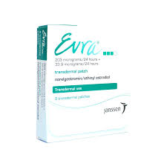
c) Kombine kontraseptif/ transdermal yama:
Östrojen ve progesteron içeren flasterlerdir.
Ovulasyonun inhibisyonu ve servikal mukozada kalınlaştırıcı etki
Haftada bir 3 hafta uygulanıp, 1 hafta adet döneminde kullanıma ara
Karnın alt bölgesi, kalça, üst kol, üst gövde (memeler hariç) uygulama alanları
Ciltte irritasyon ve göğüste hassasiyet gibi yan etkiler (nadir)
Etkinliği yüksektir ancak obezlerde özellikle >90 kg kadınlarda başarısızlık oranı yüksek
Notes:
Haftada bir uygulanabilen östrojen ve progesteron içeren flasterlerdir. KOK’lar gibi ovulasyonu inhibe edip servikal mukozayı kalınlaştırarak spermlerin uterusa geçişini önlerler. Haftada bir değişerek 3 hafta uygulanıp, 1 hafta adet döneminde kullanıma ara verilir. Transdermal kontraseptifler karnın alt bölgesi, kalça, üst kol, üst gövde (memeler hariç) uygulanabilir. Uygulamadan önce cilt temiz ve kuru olmalıdır.
Daha nadir olsa da ciltte irritasyon ve göğüste hassasiyet gibi yan etkiler görülebilir. Etkinliği yüksektir ancak obezlerde özellikle 90 kg ve üzerindeki kadınlarda başarısızlık oranı yüksektir

Slide 41
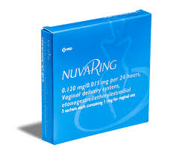
d)Kontraseptif vajinal halka:
Yavaş bir şekilde östrojen (EE) ve progesteron (etonorgesterol) salgılarlar.
Ovulasyonu inhibe ederek etki
Etkinliği yüksek(hatasız kullanıldığında % 1’den daha az gebelik)
Siklusun ilk günlerinde yerleştirilir ►3 hafta süre ile takılı►çıkarılarak 1 hafta ara ►Bu arada menstruasyon kanaması ►sonra yeni bir vajinal halkayla yönteme devam
Vajenin olabildiğince derinine yerleştirilmelidir, yoksa cinsel ilişkide hissedilerek rahatsızlık verebilir
Notes:
Şeffaf plastikten yapılmış olan 5 cm yarıçapındaki bu halkalar yavaş bir şekilde östrojen (EE) ve progesteron (etonorgesterol) salgılarlar. Ovulasyonu inhibe ederek etki gösterirler. Etkinliği oldukça yüksektir (22).
17
Halka adetin ilk günlerinde yerleştirilir, üç hafta süre ile takılı kalır. Sonra çıkarılarak 1 hafta ara verilir. Bu arada menstruasyon kanaması gerçekleşir. 1 hafta ara verdikten sonra yeni bir vajinal halka yerleştirilerek yönteme devam edilir. Vajinal halka vajenin olabildiğince derinine yerleştirilmelidir, yoksa cinsel ilişkide hissedilerek rahatsızlık verebilir (22).
Günümüzde DSÖ’nün geliştirmiş olduğu, levonorgesterol içeren ve üç ay boyunca kontrasepsiyon sağlayan halkalar ile ilgili çeşitli çalışmalar yapılmış olup tamamlanmıştır. Üretim için ruhsatlandırılmıştır fakat hala Türkiye’de bulunmamaktadır

Slide 42
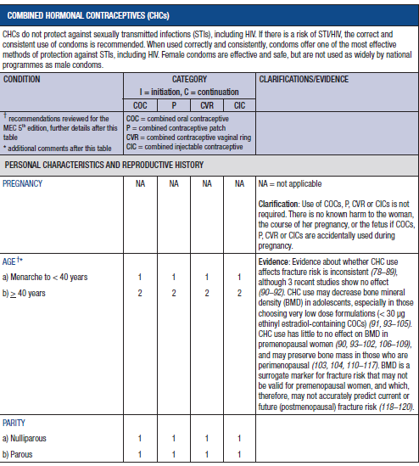
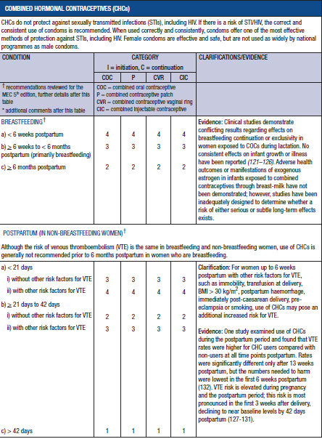

Slide 43
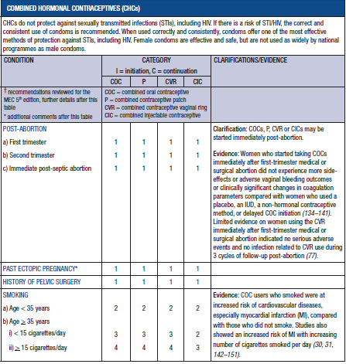
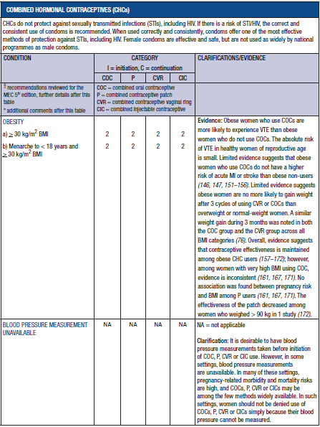

Slide 44
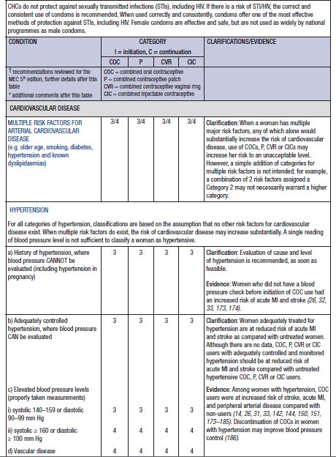
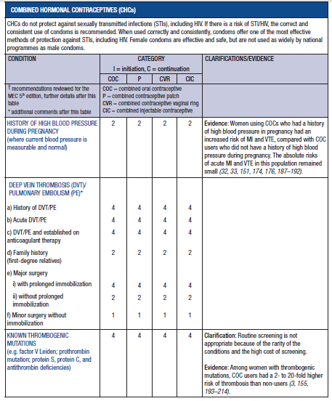

Slide 45
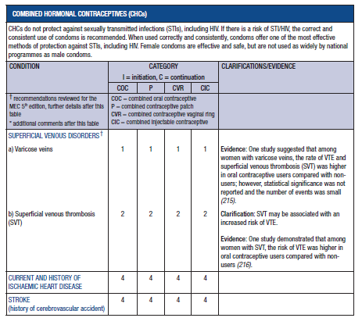
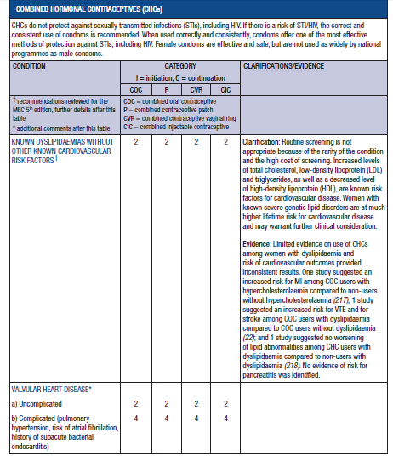

Slide 46
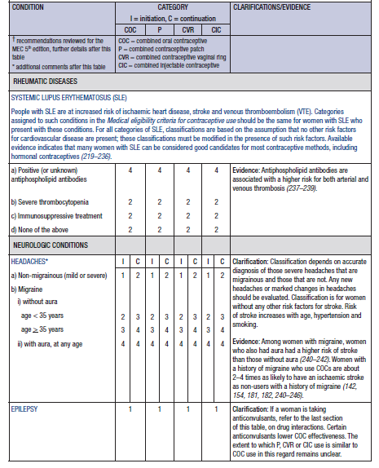
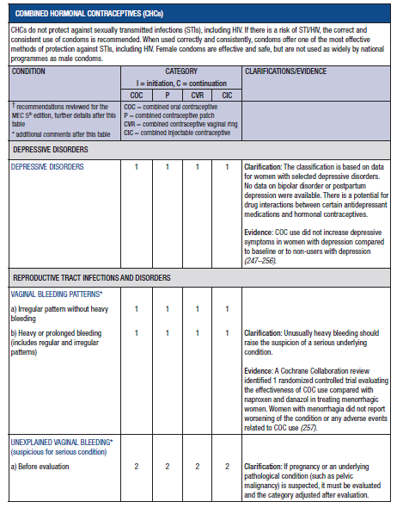

Slide 47
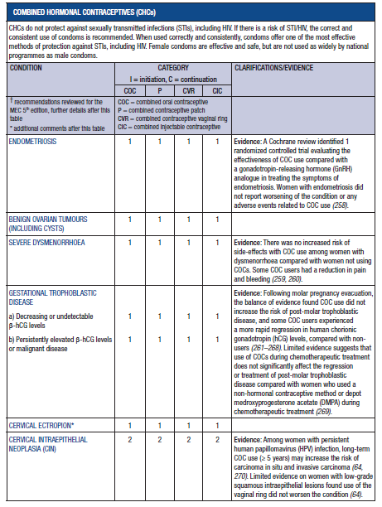
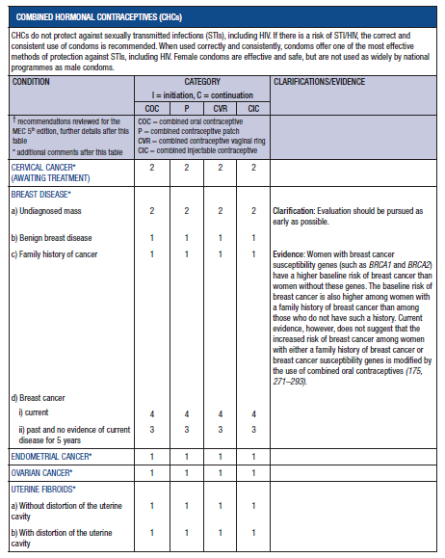

Slide 48
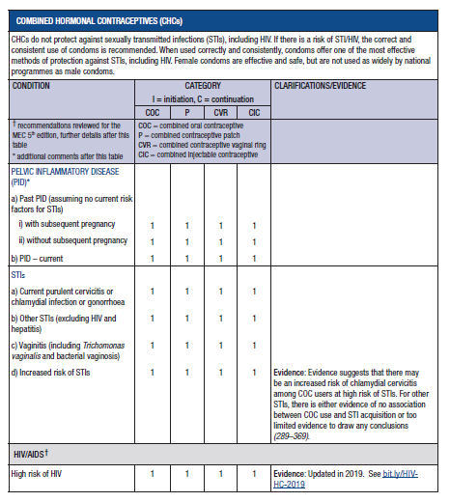
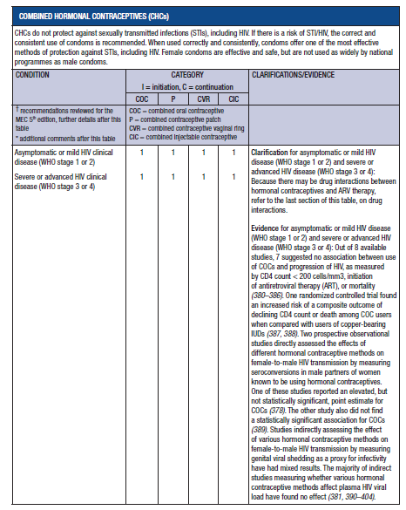

Slide 49
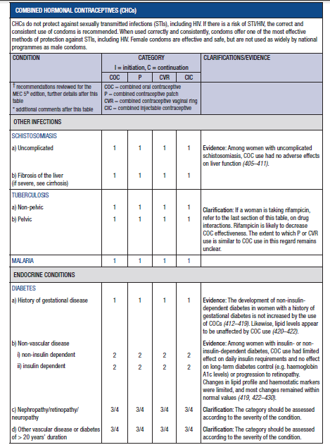
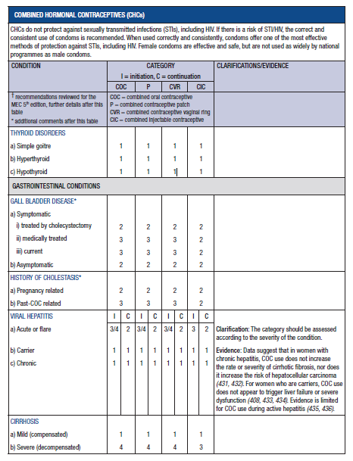

Slide 50
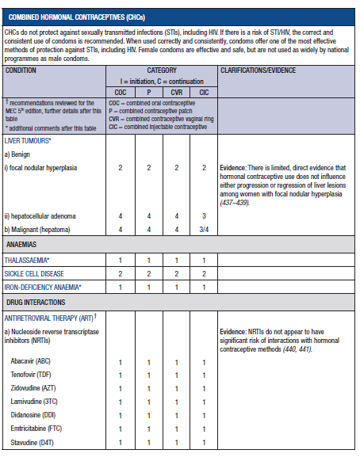
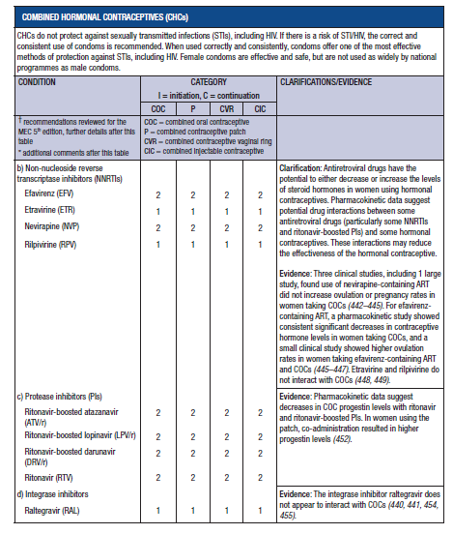

Slide 51
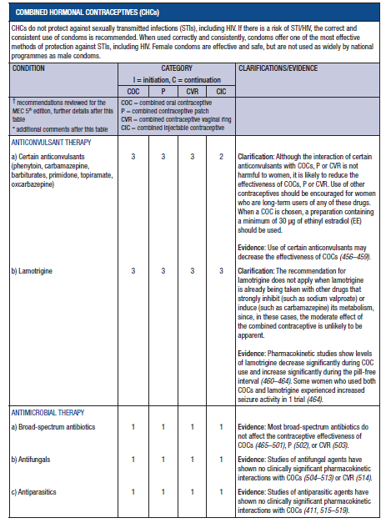
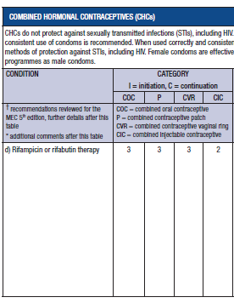

Slide 52
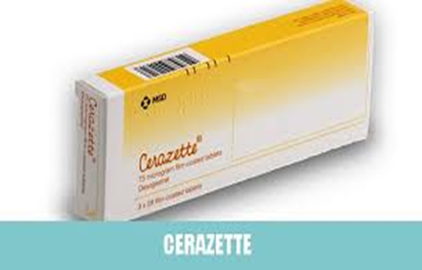
2-Sadece Progesteron İçeren Kontraseptifler
a) Minihaplar:
Sadece sentetik progesteron içerirler
Sürekli kullanım gerektirir
Farklı sentetik progesteron içieren farklı preparatlar
Östrojen kullanamayanlar için uygun seçenek
Düzenli ve saatinde kullanım önemli
Temel etkileri servikal mukusun kalınlaşması
Notes:
Minihaplar (Progesteron-only pills=POP) sadece sentetik progesteron
içeren ve sürekli kullanım gerektiren oral kontraseptiflerdir.82 Dünyada ilk
kez 1973’te kullanıma sunulmuşlardır.83 KOK’lerin aksine östrojen içermezler
ve içerdikleri sentetik progesteron miktarı KOK’lerden düşüktür. Farklı
sentetik progesteronları içeren preparatlar bulunmaktadır.82 Minihapların
dünya çapında kullanım oranları farklı olmakla birlikte genelde KOK’lerden
düşük oranda kullanılmaktadırlar.83 Minihaplar östrojen kullanamayan
kadınlar için uygun bir seçenektir.22,84 Yüksek derecede etkilidir, kusursuz
kullanımda 0.3 olan başarısızlık oranı tipik kullanımda %8-9 olarak
bulunmuştur. Etkinlikleri KOK’lere benzer düzeydedir, ancak günün aynı
saatinde düzenli kullanım çok önemlidir, saat gecikmelerinde etkinlikleri
azalır.18,85 Östrojen içeren oral kontraseptiflere kıyasla kanama düzensizliği
özellikle ilk aylarda daha sık görülür, bu konuda danışmanlık verilmesi
önemlidir.84
Minihapların etki mekanizması dozlarıyla bağlantılıdır: Düşük dozlu
minihaplar ovülasyonu siklusların yaklaşık %50’sinde inhibe ederler, temel
etki mekanizmaları servikal mukusun kalınlaşmasıyla sperm canlılığının
ve geçişinin engellenmesidir. İçerdiği progesteronun özelliğine bağlı
olarak bazı minihaplar ise ovülasyonu siklusların %97-99’unda inhibe
ederler. Tüm minihapların servikal mukus üzerindeki etkileri ise aynıdır.
Anovulatuar sikluslarda endometriyum ince ve atrofiktir.86,87 Minihapların
tuba motilitesini de etkiledikleri ileri sürülmüştür

Slide 53
Minihaplar:
Endikasyonlar:
  Sağlıklı ve korunmak isteyen kadınlar
  Östrojenik yan etkilerden yakınanlar (migren,bulantı,memede hassasiyet)
  Emziren anneler (6.haftadan sonra )
  >35 y + sigara içenler
  HT’u olanlar
Fertilite:
  Bırakıldıktan sonra fertilitenin hemen başladığı saptanmış (Gözlemsel çalışma)
Kontrasepsiyon dışı yarar :
  Menstrüel kanamada azalma
  Menstruel kramp ve PMS semtomlarında azalma
Notes:
Minihapların endikasyonları
Minihaplar sağlıklı ve korunmak isteyen kadınlarda endikedir. Emziren
anneler (6. haftadan sonra), hipertansiyonu olanlar, KOK’lerle östrojenik
yan etkilerden yakınanlar (migren, bulantı, memelerde hassasiyet), bazı
durumlarda 35 yaş üzerinde olan sigara içen kadınlar minihap kullanmak
için uygundur
FERTİLİTE
Gözlemsel çalışmalarda minihap bırakıldıktan sonra fertilitenin hemen
başladığı saptanmıştır.87-89 Randomize kontrollü bir çalışmada desogestrel
içeren minihapı bıraktıktan 17.2 gün sonra ovülasyon oluştuğu, ilk
ovülasyona kadar geçen minimum sürenin 7 gün olduğu saptanmıştır.90
Minihapların kontrasepsiyon dışındaki yararları19
Minihaplar menstrüel kanamada azalma sağlar, kullananların %10’unda
amenore gelişir. Menstrüel kramplar ve prementrüel semptomlarda
azalma olabilir

Slide 54
MİNİHAPLARIN KONTRENDİKASYONLARI
MUTLAK
RÖLATİF
Gebelik
Meme CA
Akut viral hepatit
KC CA
Ciddi siroz
Akut DVT veya PTE
AFA (+)
Notes:
Minihapların kontrendikasyonları
Mutlak kontrendikasyonlar
• Gebelik
• Meme kanseri
Rölatif kontrendikasyonlar
• Aktif viral hepatit
• Karaciğer tümörleri
• Ciddi siroz
• Akut derin ven trombozu (DVT) veya pulmoner emboli (PE)
• Antifosfolipid antikor pozitifliği

Slide 55
MİNİHAPLAR:
Eş zamanlı KAH,KKY,SVO hastalığı olanlar kullanabilir.
Kullanım sırasında SVO gelişirse KONTRENDİKE
>40 y sağlıklı kadılar menapoza dek kullanabilir.
Adolesanlarda en büyük sorun tedavi uyumsuzluğu
Bu yaş grubunda eğitim,danışmanlık,sıkı takip ÖNEMLİ.
Notes:
Eşzamanlı bir hastalığı bulunan kadınlarda minihap kullanımı
Minihaplar koroner arter hastalığı, konjestif kalp yetersizliği ve
serebrovasküler hastalığı olan kadınlarda kullanılabilir. Sadece
progesteron içeren minihapların kullanımı sırasında serebrovasküler olay
veya inme gelişirse kullanımı kontrendikedir.
Minihapların 40 yaşından sonra kullanımı
Sağlıklı kadınlar menopoza dek istedikleri sürece sürece minihap
kullanabilir.
Minihapların adolesanlarda kullanımı
Adolesanlarda karşılaşılan en büyük sorun tedavi uyumsuzluğuna
bağlı yüksek gebelik oranlarıdır. Bu nedenle eğitim ve danışmanlık çok
önem taşımaktadır. Minihap kullanımı özenle anlatılmalı ve sık takip
önerilmelidir.

Slide 56
MİNİHAPLARIN YAN ETKİ VE RİSKLERİ
Ektopik gebelik:
  -Ektopik gebelik risikini arttırmaz
  -Mini hapla oluşan gebeliklerde %10 a çıkan ektopik oranları (yöntem kullanmayan,RİA kullanan,uzun süreli hormonal yöntem kullananlarla aynı)
Düzensiz kanama:
  -En sık bırakma nedeni
  -Adet düzensizliği, lekelenme,ara kanama sık
  -Özellikle başlangıçta olabileceği, kullanım süresi ilerledikçe azalacağı anlatılmalı.
Folikül persistansı:
  -Yetersiz ovulasyon inhibisyonu over ksitlerinin gelişimine nden olur
Hormanal yan etkiler:
  -Baş ağrısı, şişkinlik, akne, memelerde hassasiyet daha seyrek
  -kilo artışı bildirilmekte (nedensellik saptanmamış)
  -kontraseptif dozda VTE,MI VE inme riskinde artış saptanmamış.
Notes:
Minihapların yan etkileri ve riskleri
Ektopik gebelik: Minihaplar ektopik gebelik riskinde artışa neden olmaz.
Minihaplarla oluşan gebeliklerin %10’a kadar çıkan bir oranı ektopiktir.
Bu insidans herhangi bir yöntem kullanmayan, rahim içi araç kullanan
ve uzun etkili hormonal yöntemleri uygulayanlarla aynıdır. Ovülasyonu
inhibe eden ürünlerle ektopik gebelik daha seyrek görülmektedir.
Düzensiz kanama: Minihapları en sık bırakma nedeni düzensiz
Kanamadır. Adet düzensizliği, lekelenme, ara kanamalar, amenore
sık görülür; az sayıda kadında ise menoraji olabilir.Minihap kullanan
kadınların yaklaşık yarısında kanama süresi uzayabilir ve %70’e varan
oranda lekelenme görülebilir. Kanama düzensizliğinin nedeni over
fonksiyonlarının tümüyle baskılanmamasıdır. Folikül büyüme ve atrezi
dönemleri düzensiz ve öngörülemeyen kanama ve lekelenmelere
yol açar. Kanama paterni kullanılan sentetik progesterona, verilme
dozuna ve dolaşımdaki endojen östrojen konsantrasyonlarına bağlıdır.92
Ovülasyon ve sonraki endojen progesteron konsantrasyonları da kanama
paternelerini etkileyebilir.87 Kadınların her birinde nasıl bir etki oluşacağını
öngörmek olası değildir.83 Kadınların yaklaşık %12’sinde ilk ayda lekelenme
oluşur, bu oran 18. ayda %3’e kadar düşer. Uzun süreyle minihap kullanana
kadınların %40’ı düzenli şekilde adet görmeye devam eder. Genel olarak
kadınların %20’sinin amenoreik olduğu, %40’ının düzenli adet gördüğü,
%40’ında ise kanama düzensizlikleri görülmektedir.87 Kadınların %10-25’i
minihapı kanama paterni nedeniyle bırakır; bu nedenle danışmanlıkta
kanama bozukluklarının özellikle de yönteme başlandığında olabileceği
ama bunların kullanım süresi ilerledikçe azalacağının anlatılmalıdır.87
Folikül persistansı: Yetersiz ovülasyon inhibisyonu siklusların %20
’sinde persistan over foliküllerinin (over kistlerinin) gelişmesine neden
olur, bu kistler genellikle kendiliğinden kaybolurlar.83
Hormonal yan etkiler: Baş ağrısı, şişkinlik, akne ve memelerde
hassasiyet gibi yan etkiler daha seyrek görülür.19
Kilo artışı bildirilmekle birlikte minihap kullanımı ile kilo artışı rasında
nedensel bir ilişki kanıtlanamamıştır. Aynı şekilde duygudurum ile
minihaplar arasında da nedensel bir ilişki gösterilememiştir.87
Minihaplar kontraseptif dozlarda kullanıldıklarında önemli bir sağlık riski
taşımazlar; VTE, miyokard infarktüsü ve inme riskinde artış saptanmamıştır,
ayrıca meme kanseri riskinde artışa neden olmazlar.

Slide 57
Minihap Kullanımı
Siklüsun ilk 5 günü içinde başlanır
Her gün aynı saatte (3 saat içinde) alınır,ara verilmez.
5.günden sonra başlanmışsa ilk 7 gün ek yöntem
1. ve 2. trimester düşük ve kürtajdan sonra ilk 7 günde başlanırsa ek yönteme gerek yok
Alındıktan sonra 2 saat içinde kusulursa yeni tb
Notes:
Minihap kullanımı
Minihapa adetin ilk 5 günü içerisinde günü başlanır. Minihap hergün
kullanılmalı, ara verilmemelidir. Gebelik olasılığının elenmesi kaydıyla
menstrüel siklusun herhangi bir gününde başlanması da olasıdır. Eğer
minihapa adetin ilk 5 günü içerisinde başlanılmazsa iİlk 7 gün ek bir
kontraseptif yöntem kullanılması gereklidir.19 Birinci ve ikinci trimester
düşük ve kürtajlarından sonraki ilk 7 gün içerisinde başlanırsa ek bir
korunma yöntemi kullanmasına gerek yoktur.
Minihap günün aynı saatinde alınmalıdır (3 saat içerisinde). Minihapların
alımı arasındaki saat 24’ü aştığında servikal mukusun sperm geçirgenliği
artış gösterir.
Minihap alındıktan sonraki 2 saat içinde kusulursa mümkün olan en kısa
sürede yeni bir minihap alınması önerilir. Minihap alana dek 3 saatten
fazla süre geçecekse, kusma sürüyorsa ya da şiddetli ishal varsa minihap
alınması unutulmuş gibi düşünülerek ek kontraseptif yöntem uygulamak
gerekir.
Minihapların postpartum 72 saat içerisinde alınmasının laktogenezi
tetikleyen serum progesteron düşüşünü etkileyebileceği ileri sürülmüşse
de bu iddia kanıtlanamamıştır.
Minihap alınması 3 saatten kısa bir süreyle unutulduğunda, fark edilir
edilmez hemen alınması gereklidir. Daha sonra uygulamaya önerilen
şekilde devam edilir (gerekirse günde 2 minihap alınmış olur). Minihap
alınması 3 saatten uzun bir süreyle gecikmişse sonraki 48 saat boyunca
ek bir kontraseptif yöntem uygulanmalıdır. İki veya daha fazla minihap
alınması unutulduysa 2 gün süreyle günde 2 minihap alınmalı ve 48
saat süreyle ek bir kontraseptif yöntem uygulanmalıdır. Gerek varsa acil
kontrasepsiyon yapılmalıdır.1

Slide 58
MİNİHAPLAR-HASTAYA ÖNERİRKEN
Olası kontrendikasyonlar,sigara öyküsü, ilaç kullanımını sorgula
Mümkünse servikal smear al, pelvilk muayene
Olası yan etkiler hakkında bilgi ver
Sürekli kullanım gerekliliği ve 3 saati aşan gecikmelerde etkinlik kaybı yaşandığını belirt
3 ay sonra kontrol
Notes:
Minihap kullanım önerileri - Hastaya önerirken
Minihap başlanmadan önce olası kontrendikasyonlar, sigara öyküsü ve ilaç
kullanımı soruşturulmalı ve mümkünse servikal smear alınmalı ve pelvik
muayene yapılmalıdır.
Minihap kullanımına menstrüel siklusün adetin ilk günü başlanması
önerilir, adetin farklı bir gününde başlandığında 48 saat süreyle ek
kontraseptif yöntemler uygulanmalıdır.
Hastaya minihap kullanımı, olası yan etkiler ve ortaya çıktıklarında ne
yapılacağı yukarıda belirtilen şekilde açıklanmalıdır.
Minihap kullanımının sürekli olması gerektiği ve günde 3 saati aşan
gecikmelerde etkinlik kaybı yaşandığı mutlaka belirtilmelidir. Doz
atlandığında ne yapılması gerektiği aşağıdaki şekilde anlatılmalıdır.
Minihap verilen kadına 3 ay sonra kontrole gelmesi söylenilmelidir.
Beklenmeyen bir durumda acile başvurması konusunda uyarılmalıdır

Slide 59

Minihaplar –Unutulursa
< 3 saat :
  Hemen alınması ve aynı şekilde devam
>3 saat:
  Hemen alınır ve 48 saat ek yöntem
≥2 tablet unutulursa: 2 gün 2 tb alınır ve 48 saat ek yöntem
Gerek varsa acil kontrasepsiyon
Notes:
Minihap alınması unutulduğunda
Minihap alınması 3 saatten kısa süreyle unutulmuşsa hemen alınması ve
daha sonra uygulamaya önerilen şekilde devam edilmesi gerekir (gerekirse
günde 2 minihap alınır).
Minihap alınması 3 saatten uzun bir süreyle gecikmişse sonraki 48 saat
boyunca ek bir kontraseptif yöntem uygulanmalıdır.
İki veya daha fazla minihap alınması unutulduysa 2 gün süreyle günde
2 minihap alınmalı ve 48 saat süreyle ek bir kontraseptif yöntem
uygulanmalıdır. Gerek varsa acil kontrasepsiyon yapılmalıdır

Slide 60
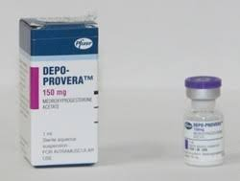
b) Enjeksiyonlar :
Depo-Medroksiprogesteron asetat (DMPA) ve noretisteron enantat (NET-ET)
Türkiye’de daha çok Depo-Provera kullanılmakta
İlk enjeksiyon siklüsun ilk 5 günü içinde
12 haftada 1 enjeksiyon
Postpartum
  Emziriyorsa 6 hf sonra
  Emzirmiyorsa 3-4 hafta sonra enjeksiyon yapılabilir
Bırakıldığında geri dönüş GEÇ (10ay)
Notes:
Depo-Medroksiprogesteron asetat (DMPA) içermektedir. Türkiye’de daha çok Depo-Provera kullanılmaktadır [16]. Kullanımı kolay, koruyuculuğu yüksektir. Emzirme döneminde de kullanılabilmesi önemli bir avantajıdır. Yapılan bir çalışmada kadınların doğum sonrası %30,4’ü DMPA’yı
8
tercih etmektedir [22]. Doğurganlığın yöntemi bıraktıktan yaklaşık 10 ay sonra gelmesi dezavantajıdır
Sadece progesteron içeren ve enjekte edilebilen hormonal yöntemlerin 2 ve 3 ay süre ile koruma sağlayan çeşitleri vardır. İlk enjeksiyona adetin ilk 5 günü içinde başlanır. Doğum sonrası anne emziriyorsa doğumdan 6 hafta sonra, anne emzirmiyorsa doğumdan 21 gün sonra (3-4 hafta sonra) enjeksiyona başlanabilir. Doğru
18
kullanıldığında %99 etkilidir. Bırakıldığında doğurganlığın geriye dönüşü gecikebilir. Kilo artışı ve baş ağrısı yapabilir

Slide 61
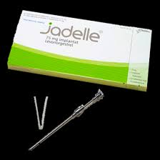
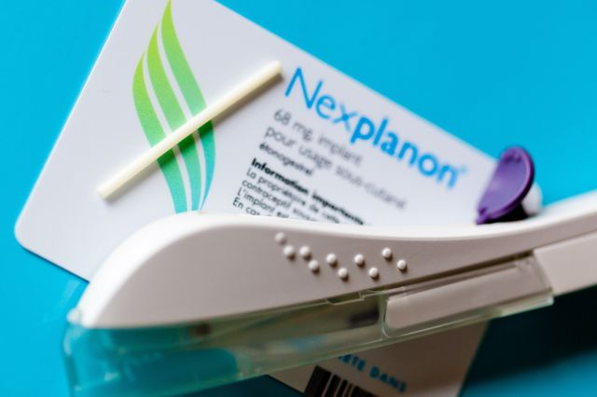
C) İmplantlar :
Subdermal yerleştirilir.
Siklüsün ilk 5 günü uygulanabilir.
6-28. günlerde uygulandığında 7 gün ek yöntem
Yenileme süresi preparata göre değişmekte
  -levonorgestrel 5 yıl
  -etonogestrel 3 yıl
Uygun maliyet ve yüksek etki
3 ay sonra geri dönüş
Notes:
Üç yılda bir kez deri altına uygulanır. Adetin ilk 5 günü içinde hemen uygulanabilir, ilave yöntem kullanmaya gerek yoktur. Adetin 6-28. günlerinde ise kadın gebe olmadığından eminse hemen uygulanabilir ancak 7 gün ek korunma yöntemi kullanılmalıdır (33).
Deri altı implantı uzun etkili, geri dönüşümlü, son derece etkili bir kontraseptif yöntemdir. Diğer kontraseptiflere göre uygun maliyetli ve oldukça etkilidir. Doğurganlığa dönmek hızlıdır, emzirirken de güvenle kullanabilir. Sadece progesteron içerdiği için östrojeni tolere edemeyen kadınlar tarafından da kullanılması uygund
Deri altına (subdermal) yerleştirilerek uygulanır. Kullanılan materyalin içeriğine göre implantı yenileme süresi değişmektedir. Levonorgestrel salan implantlar 5 yıl, etenogestrel salan implantlar 3 yıl koruma sağlar. Yapılan bir çalışmada 3 yılın sonunda ETG salan implant kullanmaya devam kadınlarda 4. ve 5. yılda da gebelik gözlenmemiştir [23]. Çıkarıldıktan sonra doğurganlık 3 ay içinde geri dönmektedir [16].
Türkiye’de 15-49 yaş aralığındaki tüm kadınların %32,9’u implant yöntemini bilmektedir ve %0,2’si ise hayatlarının bir döneminde kullanmıştır. Halen evli olan kadınların ise %0,2’si bu yöntemi hayatlarının bir döneminde kullanmıştır

Slide 62
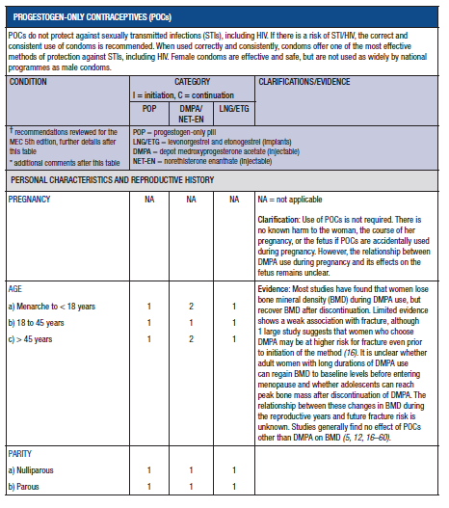
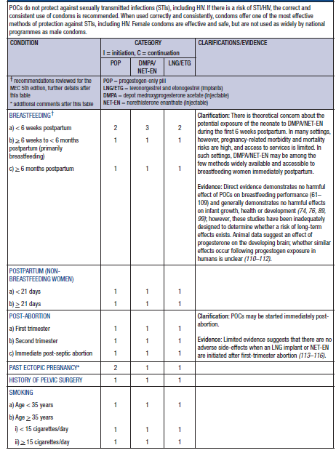
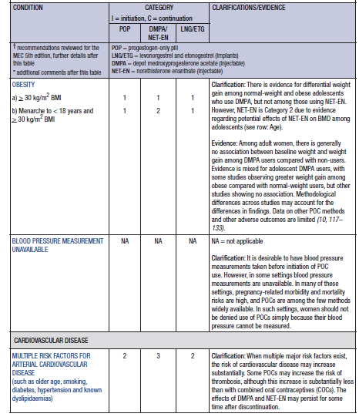

Slide 63
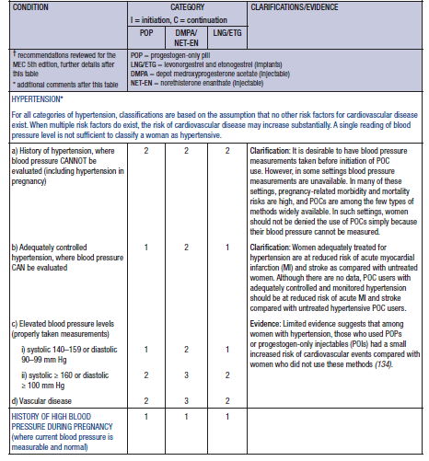
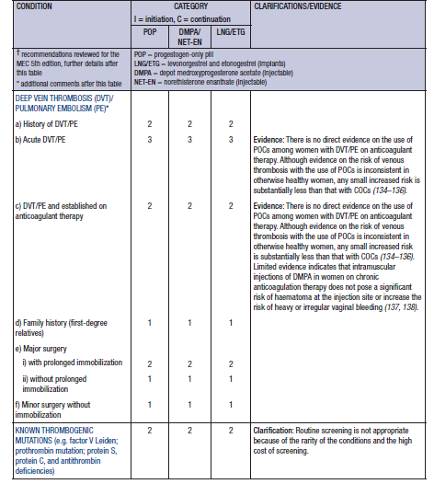
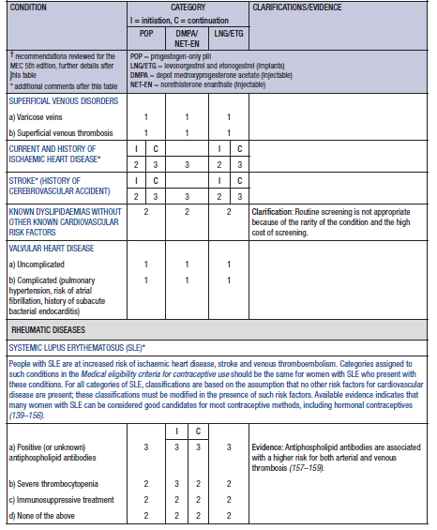

Slide 64
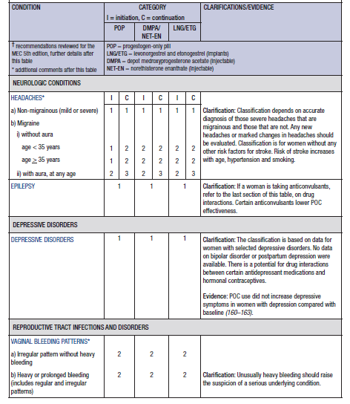



Slide 65




Slide 66




Slide 67


3-Rahim içi araç (RİA)
Oldukça güvenli ,etkili ve yaygın kullanılan bir yöntem
Hormonlu ve hormonlu olmayan iki tür var
Hormonlu RİA → progestasert veya levonorgestrol
Hormonlu olmayan→çelik yada polietilen veya bakır
Bakırlı RİA’lar direkt olarak spermlerin üzerine etki ile spermlerin üst genital yollara ulaşmasına ve fertilizasyona engel olur
Hormonlu RİA’lar endometriyal proliferasyonu engeller, servikal mukusu kalınlaştırır
Notes:
RİA, rahim içine yerleştirilen, genellikle bakır ya da hormon içeren küçük plastik bir cisimdir. Oldukça güvenli ve etkili olması sebebiyle dünyada yaygın olarak kullanılan doğum kontrol yöntemlerinden biridir. Özellikle sterilizasyonu istemeyen ancak etkili bir doğum kontrol yöntemi isteyen kadınlar arasında rahim içi araçlar, en sık tercih edilen modern kontrasepsiyon yöntemidir. “T” şekilli bakırlı RİA ülkemizde en fazla tercih edilen RİA’dır (36).
Etki mekanizması: Bakırlı RİA’lar direkt olarak spermlerin üzerine etki ederek spermlerin üst genital yollara ulaşmasına ve fertilizasyona engel olarak gebelikten korur. Hormonlu RİA’lar içerdikleri progesteronun etkisiyle endometriyal proliferasyonu engeller, servikal mukusu kalınlaştırarak spermlerin uterusa geçişine engel olur (22). Tercihen siklusun ilk 7 gününde takılır ve yine çıkarılması gerekirse ilk 7 günde çıkarılır. İlk 7 gün dışında ise, kadının gebe kalmadığından emin olunan herhangi bir zamanda uygulanabilir. Ancak 7 gün süre ile ek bir kontraseptif yöntem ile korunmalı veya cinsel ilişkiden kaçınılmalıdır. Rahim içi araçların koruyucu etkisi hemen başlar ve takıldığı andan itibaren kullanıcı istediği zaman ilişkiye girebilir. Korunmasız ilişkiden sonra 5 güne kadar yerleştirildiğinde, bakır RİA en etkili acil doğum kontrol aracı olarak kabul edilir (15).
RİA’nın olumlu yönleri:
o Etkili ve güvenli bir yöntemdir.
o Cinsel ilişkiden bağımsızdır.
o Emzirmeye engel değildir
Rahim içi araçlar uzun süre etkili, doğurganlığın geri dönüşünün çabuk olduğu bir yöntemdir. Hormonal ve hormonal olmayan türleri vardır.
a) Hormonal olanlar bir progesteron olan progestasert veya levonorgestrol içerirler.
b) Hormonal olmayan türleri ise iki çeşittir.
• İnert olanlar içerisinde herhangi bir ilaç olmayanlardır. Paslanmaz çelikten veya polietilenden yapılmıştır.
• Bakırlı olanlar ise Nova T,T Cu–380A ve Multiload’dir [16].
Avrupa kadınları arasında yapılan bir araştırmaya göre LNG-RİA ve Cu-RİA yüksek koruyuculuğa sahiptir. Koruyuculuk oranı 1 yıl içinde LNG-RİA’nın %99,04, Cu-RİA’nın %99,48’dir [24]. Bununla birlikte RİA kullanımı bırakıldığında doğurganlık hemen geri dönmektedir [16].
Türkiye’de tüm kadınları %92,1’i RİA hakkında bilgi sahibidir. Bunların %28,1’i RİA kullanmıştır. Evli kadınlardın kullanım oranı ise%16,8’dir

Slide 68

RİA
Tercihen siklusun ilk 7 günü takılır ve çıkarılır
Diğer günlerde de takılabilir ancak ilk 7 gün ek yöntem (gebelik ekarte edilmeli)
Etki hemen başlar ve istendiği zaman koitus yapılabilir
Korunmasız ilişkiden sonra 5 güne kadar yerleştirildiğinde, bakır RİA en etkili acil kontrasepsiyon aracı olarak kabul edilir
Notes:
22). Tercihen siklusun ilk 7 gününde takılır ve yine çıkarılması gerekirse ilk 7 günde çıkarılır. İlk 7 gün dışında ise, kadının gebe kalmadığından emin olunan herhangi bir zamanda uygulanabilir. Ancak 7 gün süre ile ek bir kontraseptif yöntem ile korunmalı veya cinsel ilişkiden kaçınılmalıdır. Rahim içi araçların koruyucu etkisi hemen başlar ve takıldığı andan itibaren kullanıcı istediği zaman ilişkiye girebilir. Korunmasız ilişkiden sonra 5 güne kadar yerleştirildiğinde, bakır RİA en etkili acil doğum kontrol aracı olarak kabul edilir (15).
RİA’nın olumlu yönleri:
o Etkili ve güvenli bir yöntemdir.
o Cinsel ilişkiden bağımsızdır.
o Emzirmeye engel değildi
Yöntem bırakıldıktan sonra doğurganlık hemen geri döner.
o Ekonomiktir, uzun etkilidir.
RİA’nın olumsuz yönleri:
o Özellikle bakırlı RİA’lar işlem sonrası ilk 3-6 ay içinde adet kanamasını artırabilirler.
o Adet düzensizliği ve ara kanamalar görülebilir.
o Ağrı yapabilir.
o Vulvovajinal enfeksiyonlara yatkınlığı artırır.
o Pelvik inflamatuar hastalık riski artabilir (37

Slide 69

RİA
OLUMLU YÖNLER
OLUMSUZ YÖNLER
Etkili ve güvenli bir yöntem.
Cinsel ilişkiden bağımsız
Emzirmeye engel değil
Bırakıldıktan sonra doğurganlık hemen geri döner.
Ekonomiktir, uzun etkili
Özellikle bakırlı RİA’lar ilk 3-6 ay içinde adet kanamasını artırabilir
Adet düzensizliği ve ara kanamalar
Ağrı
Vulvovajinal enfeksiyonlara yatkınlık
PIH riski
Notes:
RİA’nın olumlu yönleri:
o Etkili ve güvenli bir yöntemdir.
o Cinsel ilişkiden bağımsızdır.
o Emzirmeye engel değildi
Yöntem bırakıldıktan sonra doğurganlık hemen geri döner.
o Ekonomiktir, uzun etkilidir.
RİA’nın olumsuz yönleri:
o Özellikle bakırlı RİA’lar işlem sonrası ilk 3-6 ay içinde adet kanamasını artırabilirler.
o Adet düzensizliği ve ara kanamalar görülebilir.
o Ağrı yapabilir.
o Vulvovajinal enfeksiyonlara yatkınlığı artırır.
o Pelvik inflamatuar hastalık riski artabilir

Slide 70





Slide 71





Slide 72





Slide 73



Slide 74


4-Bariyer Yöntemler
a)Kondom:
Gebeliği önlemenin yanında CYBH’ye karşı koruma
Erkek kondomu:
  -Lateks ya da poliüretran
  -Ucuz,kolay bulunan,güvenli yöntem
  -Doğru kullanıldığında başarı oranı %98
Kadın kondomu:
  -Poliüretan halka şeklinde kılıf
  -Serviks ca ya karşı koruyucu etki
  -Lateks alerjisi olanlar için uygun
  -Takması zor,erkek kondomuna göre pahalı
Notes:
a) Kondom (Prezervatif): Gebelikten korumanın yanı sıra Acquired Immune Deficiency Syndrome (AIDS) ve diğer cinsel yolla bulaşan hastalıklara karşı da koruma sağlar. Kondom erkek ve kadın kondomu olmak üzere iki çeşittir:
Erkek kondomu: Cinsel ilişki sırasında penise takılan silindir şeklinde bir kılıftır. Yaygın olarak lateks ya da poliüretandan yapılır. Ucuz, kolay bulunan, güvenli bir yöntemdir. Erken boşalmayı önleyebilmesi ve aile planlamasına erkeklerin de dahil edilmesini sağlaması olumlu yönleridir. Bazı erkeklerde ereksiyonu güçleştirebilmesi ve nadir de olsa yırtılabilmesi olumsuz yönleridir. Doğru kullanıldığında istenmeyen gebelikleri önlemede başarı oranı %97’dir (33).
Kadın kondomu: Yumuşak poliüretan bir tabakadan yapılmış, vajina içini tamamen kaplayan halka şeklinde bir kılıftır. Özellikle cinsel partnerleri kondom kullanmayan kadınlar tarafından fertilitesini kendi kontrol etme isteği nedeniyle kullanılmaktadır. Serviks kanserinden de koruması ve poliüretandan yapıldıkları için lateks alerjisi olanların da kullanabilmesi olumlu yönleridir. Olumsuz yönleri ise takması zordur, kadının kendi anatomisini iyi bilmesi gerekir, fiyatı da erkek kondomuna göre daha pahalıdır

Slide 75

b)Diyafram
Kauçuk ya da silikondan yapılmış
Kubbe kısmına spermisit konularak uygulanır
Koitus dan sonra min. 6 saat kalması gerekır
Takmayı öğrenmek zaman alır
Spermisid maliyeti arttırır
Notes:
Diyafram: Serviksi kapatan kubbe şeklinde, kauçuk ya da silikondan yapılmış kontraseptif yöntemlerdir. Cinsel ilişkiden önce kubbe kısmına spermisit konularak uygulanır, böylece yüksek düzeyde kontrasepsiyon sağlanmış olur.
20
İstenmeyen gebelikleri önlemede kontrolü kadına vermesi olumlu yönüdür. Olumsuz yönleri ise cinsel ilişkiden sonra minimum 6 saat yerinde kalması gerekir, kadının takmayı öğrenmesi zaman alır, her ilişki öncesinde ek olarak uygulanması gereken spermisit maliyeti artırı

Slide 76
c)Servikal başlık
Sert,yüksek kıbbeli,daha küçük bir tür diyafram
Diyafram kullanmayanlarda tercih
Kubbe kısmına spermisit konularak uygulama
Düzenli kullanımda ilk yılda %26 gebelik ihtimali
Notes:
Diyaframa göre daha sert, yüksek kubbeli ve daha küçük özel bir tip diyaframdır. Serviks yapısı çok uzun olduğu için diyafram kullanamayan kadınlar tarafından tercih edilirler. Diyaframda olduğu gibi başlığın kubbe kısmına spermisit konularak uygulanır. Diyafram kadar etkilidir

Slide 77
d)Spermisit
Motiliteli azaltan kimyasallar
Nonoxynol-9 en yaygın olarak kullanılır
Köpüren tb, ovül, jel, fitil gibi türleri
Diyafram yada kondomla birlikte artmış kontraseptif etkinlik
Sistemik etki yok
Kayganlaştırıcı etki nedeniyle vajinal kuruluğa olumlu etki
İrritasyon veya yanma olumsuz etki
En az etkili yöntemlerden biri (düzenli kullanımda %16 gebelik / ilk yıl)
Notes:
Spermlerin motilitesini azaltan kimyasallardır. Spermleri servikse ulaşmadan inaktif hale getirirler. Köpüren tablet, ovül, krem, jel, fitil gibi türleri vardır. Diyafram veya kondomla birlikte kullanıldığında kontraseptif etkinliği daha artar. Sistemik etkisinin olmaması ve kayganlaştırıcı etkisiyle birlikte vajinadaki kuruluğu gidermesi olumlu yönleridir. Olumsuz yönleri ise kimyasal maddeye karşı irritasyona veya yanmaya neden olabilmesi ve bazı türlerinde (köpüren tablet, film ve ovül) uygulamadan sonra ilişki için 5-10 dakika beklenmesi gerekmesidir

Slide 78





Slide 79





Slide 80




Slide 81

5-Acil kontrasepsiyon
Korunmasız ya da yetersiz korunmanın olduğu bir cinsel ilişkiden sonra, gebelik başlamadan uygulanan yöntem
KOK yada minihapların yüksek dozda uygulanmasıyla gerçekleştirilebilir.
Kullanılan protokoller:
  -Tek doz 1.5 mg levonorgestrel
  -12 saat arayla 0.75mg 2 doz levonorgestrel
  -12 ssat arayla 2 doz 100mcg etinil östradiol ve 0.5mg levonorgestrel
  - Tek doz ulipristal asetat
Daha etkili ve yan etki profili az olduğu için tercih edilen →sadece levonorgestrel
Mümkün olan en kısa sürede uygulanmalı (etkinlik 72-102 saat)
Modern konstraseptifler kadar etkili olmadığı bilinmeli.
Notes:
Acil oral kontrasepsiyon korunmasız ya da kontrasepsiyonun başarısız
Olduğu (Yetersiz korunma kondomun uygunsuz kullanımı,
yırtılması, kayması; KOK veya minihap kullanımının unutulmuş olması;
kontraseptif enjeksiyon zamanında gecikme; rahim içi araç dislokasyonu;
spermisidlerin yanlış kullanımı gibi sorunları içerirbir cinsel ilişkiden sonra, gebelik başlamadan uygulanan
kontrasepsiyon yöntemidir. Kombine oral kontraseptifler veya
minihapların yüksek dozla uygulanmasıyla gerçekleştirilebilir. Ayrıca
acil kontrasepsiyon için geliştirilmiş prepararatlar da bulunmaktadır.
Acil kontrasepsiyon konusundaki endişeler kardiyovasküler risk artışı,
güvenli ve sürekli kontrasepsiyon yerine acil kontrasepsiyonun yoğun
kullanımıdır.98,99-101 Son 30 yıl içerisinde yapılan çalışmalar ışığında acil
kontrasepsiyonun istenmeyen gebeliğin engellenmesi için ikinci bir şans
tanıyan, etkili ve güvenli bir yöntem olduğu kabul edilmiştir.98,102,103
Acil hormonal kontrasepsiyon 1977 yılında Albert Yuzpe tarafından tarif
edilmiştir; Yuzpe rejimi 50 mcg etinil estradiol + 500 mcg levonorgestrel
içeren iki hapın korunmasız cinsel ilişkiden sonraki 72 saat içinde 12 saat
ara ile iki kez alınması şeklindedir. KOK’lar bu verilen dozlar ayarlanacak
şekilde (örneğin 30 mcg etinil estradiol içeren haptan 4 adet kullanım gibi)
acil kontrasepsiyonda kullanılabilinir.104
Genelde kullanılan protokoller; tek doz 1.5 mg levonorgestrel, 12 saat
arayla kullanan 0.75 mg’lık 2 doz levonorgestrel, 12 saat arayla kullanan 2
doz 100 mcg etinil östradiol ve 0.5 mg levonorgestrel kombinasyonudur.102
Çeşitli çalışmalarda sadece levonorgestrel içeren uygulamayla gebelik
riskinin %60-93 arasında, KOK uygulamasıyla ise %56-89 arasında azaldığı
gösterilmiştir. Direkt karşılaştırmalarla levonorgestrel içeren uygulama
daha etkili bulunmuştur. Genelde daha etkili olduğu ve yan etki profili
daha uygun bulunduğu için sadece levonorgestrel içeren uygulama tercih
edilmektedir. Acil kontrasepsiyonun cinsel ilişkiden sonra mümkün olan
en kısa süre içinde uygulanması gereklidir. Bu yöntemlerin etkinliğinin
korunmasız ilişkinin üzerinden geçen zamanın uzaması ile birlikte giderek
azaldığı bilinmektedir, çalışmalar acil kontrasepsiyonun ilişkiden sonra
3-5 gün içinde (72-120 saat) etkili olduğunu göstermiştir. Ancak acil
kontrasepsiyonun modern kontraseptif yöntemler kadar etkili olmadığı
bilinmelidir.102, 103, 10

Slide 82

Acil kontrasepsiyon
Etki mekanizması tam bilinmemekte
  ovülasyonun,döllenmenin ya da döllenmiş yumurtanın uterusa yerleşiminin engellenmesi
Oluşmuş gebeliği önlemez ,bu amaçla kullanılmamalı
Doğum defektlerine neden olmaz
Tecavüz gibi durumlardan sonra kullanılabilir
Sürekli bir yöntem olmadığı ,son çare olarak uygulanması gerektiği hastaya açıklanmalı
Düşük yaptırıcı etkisi yok
Bir süklusda birden fazla kullanılabilir.
Notes:
Acil hormonal kontrasepsiyon etki mekanizması
Acil hormonal kontrasepsiyon her bir hastadaki etki mekanizması tam
olarak bilinmemektedir. Ovülasyondan önce alındığında ovülasyonu
engelleyebilmektedirler, ayrıca ovumun sperm tarafından döllenmesini,
döllenen yumurtanın uterusa yerleşmesini de engelleyebilirler. Oluşmuş
olan gebelik üzerinde bir etki gösterilmemiştir.102,103
Acil kontraseptiflerin endikasyonları
Acil kontrasepsiyon korunmasız veya yetersiz korunmalı cinsel ilişkiden
sonra uygulanır. Yetersiz korunma kondomun uygunsuz kullanımı,
yırtılması, kayması; KOK veya minihap kullanımının unutulmuş olması;
kontraseptif enjeksiyon zamanında gecikme; rahim içi araç dislokasyonu;
spermisidlerin yanlış kullanımı gibi sorunları içerir. Acil kontrasepsiyon
tecavüz gibi kadının korunmasız şekilde cinsel ilişkiye zorlandığı
durumlarda da kullanılabiecek bir yöntemdir.102,106 Acil kontrasepsiyonun
sürekli bir doğum kontrol yöntemi olmadığı, yalnızca son çare olarak
uygulanması gerektiği hastaya açıklanmalıdır. Acil kontrasepsiyonun
düşük yaptırıcı bir etkisi yoktur, oluşmuş gebeliği önlemez; bu amaçla
kullanılmamalıdır.
Acil kontrasepsiyon için kullanılan hormonal haplar iki çeşittir:
1. Kombine hormonal preparatlar (KOK’lar bu amaçla kullanılabilir)
2. Sadece progesteron içeren (levonorgestrel) preparatlar

Slide 83

Acil kontrasepsiyon
YAN ETKİ :
Bulantı ve kusma:
  -Sadece levonorgestrel ile oran daha düşük
  -Genellikle ilk 3 gün içinde şikayetler geçmekte
  -Uygulama sonrası 2 saat içinde kusma olursa doz tekrarı
Adet gecikmesi:
  -Kullanım sonrası adet 1 hafta erken veya geç olabilmekte
  -Bu konuda bilgilendirme yapılmalı
  -Gecikme durumunda gebeliği ekarte et
Kanama düzensizliği:
  -Düzensiz kanama veya lekelenme
  -Genellikle tedavisiz düzelme
  -ektopık gebelik ekarte edilmeli
Diğer:
  - Karın ağrısı,memelerde hassasiyet,baş dönmesi yorgunluk hissi birkaç gün içinde düzelir
Notes:
Acil kontrasepsiyonla ilgili ciddi bir komplikasyon bildirilmemiştir, ancak
sıkıntı verici olabilen yan etkiler gözlenebilmektedir:
Bulantı ve kusma: Sadece levonorgestrel kullanan hastaların yaklaşık
%18’inde bulantı, %4’ünde kusma ortaya çıkmaktayken, bu oranlar
kombine preparat kullanan hastalarda sırasıyla %43 ile %16 olarak bulunmuştur.102 Yalnızca levonorgestrel ile bulantı ve kusma oranı daha
düşük bulunmuştur.107 Bu şikayetler ortaya çıktıklarında, genellikle 3
gün içinde geçmektedir. Kombine preparat kullanılacaksa birlikte bir
antiemetik önerilebilir.92 Acil kontrasepsiyon uygulandıktan sonraki 2 saat
içinde kusma olursa dozun tekrarlanması gerekir. Acil kontrasseptiflerin
vajinal yolla uygulandığı çalışmalarda bu yolla emilim sağlandığı
gösterilmiştir.108,109
Adet gecikmesi: Acil kontrasepsiyon kullanımında adet bir hafta erken
veya geç olabilmektedir. Hastaların bu konuda bilgilendirilmeleri gerekir.
Ancak gecikme durumunda gebelik olasılığın elenmesi gereklidir.102
Kanama düzensizliği: Bazı kadınlarda acil kontrasepsiyondan
sonra düzensiz kanama veya lekelenme görülebilir. Bu yan etki çeşitli
çalışmalarda %0-17 arasında değişen oranlarda saptanmıştır. Kanama
düzensizliği genellikle tedavisiz düzelir, ancak ektopik gebelik olasılığın
elenmesi gerekir.102
Diğer yan etkiler karın ağrısı, memelerde hassasiyet, baş dönmesi ve
yorgunluk hissidir. Bu etkiler de en fazla birkaç gün içinde kaybolur.

Slide 84
Acil kontrasepsiyon
Emzirenler acil kontraseptifi kulanacaklarsa kulanımdan önce bebeği emzirmesi ve sonraki 6 saat boyunca sütünü sağıp atarak, bebeğine mama vermesi önerilmekte.
Tekrar tekrar kullanılmak için uygun değildir. Sürekli uygulanan yöntemler önerilmeli.
Aynı siklusda tekrarlayan acil hormonal kontrasepsiyon uygulamalarında koruyucu etkinin düşeceği hastaya açıklanmalı
Notes:
Acil kontrasepsiyonun gebelik üzerindeki etkileri
Yüksek doz oral kontraseptiflerle yapılan çalışmalar gebelik erken
döneminde kısa süreli kullanımın anne ve fetüse bir zarar vermediğini
göstermiştir.110 Bulunan kanıtlar acil kontrasepsiyonun ektopik gebelik
riskini yükseltmek yerine genel olarak gebeliği engelleyerek ektopik
gebelik riskini düşürdüğü ya da aynı düzeyde olduğu yönündedir.106,111
Acil kontrasepsiyonla ilgili diğer konular
Emziren anneler: Postpartum 6 ay içerisinde olan, adet görmemiş
bulunan ve bebeklerini yoğun şekilde emziren kadınların gebe kalma
olasılığı düşüktür. Ancak bebeğine ek gıda veren veya adet görmüş olan
kadınların gebelik riski bulunur. Tek bir acil kontrasepsiyon uygulamasının
süt miktar ve kalitesine olumsuz bir etkisi olmayacağı düşünülmekle birlite,
süte geçen hormon miktarı bilinemez. Bu nedenle annenin bebeğini acil
kontraseptifi almadan önce emzirmesi ve sonraki 6 saat boyunca sütünü
sağıp atarak, bebeğine mama vermesi önerilmektedir.102
Tekrarlayıcı kullanım: Acil kontrasepsiyon tekrar tekrar kullanılmak için
uygun değildir ve sık kullanımın etkileri bilinmemektedir. Bir kadın aynı
siklus içerisinde birden fazla kez acil kontrasepsiyon uygulamak zorunda
kaldıysa ikinci kullanıma engel olunması önerilmez, ancak mutlaka
sürekli bir kontraseptif yöntem önerilmeli ve kontrasepsiyon başarısızlığı
olmaması için neler yapması gerektiği anlatılmalıdır.102 Aynı siklusda
tekrarlayan acil hormonal kontrasepsiyon uygulamalarında koruyucu
etkinin düşeceği hastaya açıklanmalıdır.
Acil kontraseptiflerin ilaç etkileşimleri
Oral kontraseptiflerin etkinliğini azaltan tüm ilaçların (rifampisin vb) acil
kontraseptifler üzerinde de etkisi olduğu düşünülmektedir. Bu durumlarda
acil kontrasepsiyon dozunu artırmak gerekebilir.102
Acil kontrasepsiyondan sonra düzenli kontrasepsiyona başlama
Acil kontrasepsiyon uygulayan kadınlara mutlaka sürekli bir kontrasepsiyon
yöntemi önerilmelidir. Acil kontrasepsiyon yöntemi kullanma gerekçesi
kondom sorunları gibi kontraseptif yöntem başarısızlığı ise yöntemin
doğru kullanımının açıklanması yeterli olabilir. Cinsel ilişkiyle hastalık
bulaşma riski taşıyan hastalara bu konuda da danışmanlık verilmesi
gereklidir.102
Kondom ve spermisid kullanımına hemen başlanabilir.102
.

Slide 85
Acil kontrasepsiyon
Oral kontraseptiflere başlamada iki yol :
Acil kontrasepsiyondan hemen sonra:
  -Önceden kontraseptif kullanmayan yeni paket alarak başlar
  -Önceden kullanıp almayı unuttuğu için acil kontrasepsiyon yapmak zorunda kalanlar kaldıkları yerden devam ,1 hafta ek yöntem
Adet görüldüğünde:
  -Adet görene kadar bariyer yöntemiyle korunmak uygun olur
Notes:
Oral kontraseptiflere ise iki şekilde başlanabilir:
• Acil kontrasepsiyondan hemen sonra: Daha önce kontraseptif
kullanmayan yeni bir paket alarak başlayabilirler; daha önce kullanan
ancak hap almayı unuttuğu için acil kontrasepsiyon yapmak zorunda kalanlar eski paketlerine kaldıkları yerden devam edebilirler. Bu
durumda 1 hafta süreyle ek kontraseptif yöntem kullanılması
gereklidir.102
• Kontraseptif kullanımına adet görüldüğünde başlanabilir. Adet
görene kadar bariyer yöntemiyle korunma uygun olacaktır.102
Enjektabl kontraseptifler ve implantlar bir sonraki mentrüel siklus
başlangıcından sonraki 7 gün içinde uygulanabilir. Bu süre zarfında bariyer
yöntemiyle korunma uygun olacaktır.102
Rahim içi araçlar ilk normal menstrüasyonda uygulanabilir. Bu süre
içerisinde bariyer yöntemiyle korunma önerilir.102
Tüp ligasyonunun da hasta adet gördükten sonra uygulanması önerilir

Slide 86



Slide 87


6-Cerrahi sterilizasyon yöntemleri
Tüp ligasyonu
  Laparoskopi/minilaparotomi ile her iki tüp kesme,bağlama,yakma,klips ya da halka takma
  Etki hemen başlar,başarısızlık orası çok düşük ,cinsel ilişkiden bağımsız
  Geri dönüşü zor,pahalı, düşük oranda gebelik görülebilir,CYBH karşı korumaz
Vazektomi
  Vas deferensler bağlanıp kesilir
  Spermlerin meni sıvısına karışması engellenir
  En etkili yöntemlerden biri (<%1),cinsel fonksiyonda bozulma olmaz
  YatIŞ gerektirmez (lokal anestezi)
  Geri dönüş zor,etkisi 2 ay veya 20 boşalma sonrası bu dönemde ek yöntem
  CYBH karşı korumaz
Notes:
Kadınlarda tüp ligasyonu, erkeklerde vazektomi yöntemidir. Günümüz teknolojisi ile yöntemin geriye dönüşümü sağlanabilirse de bu işlemler pahalı ve güçtür. Aynı zamanda başarı şansı da yüzde yüz değildir. Bu nedenle cerrahi sterilizasyon yöntemleri topluma, kişilere hizmetler sunulurken “geriye dönüşümü olmayan, kalıcı yöntemler” olarak tanıtılmalıdır (22).
a) Tüp ligasyonu: Laparoskopi ile her iki tüp kesme, bağlama, yakma, klips ya da halka takma gibi yöntemler kullanılarak kapatılır. Ovum ve spermin buluşması engellenir.
Olumlu yönleri; kontraseptif etkisi hemen başlar, başarısızlık oranı çok düşüktür ve cinsel ilişkiden bağımsızdır.
Olumsuz yönleri; geri dönüşü zordur, pahalı operasyon gerektirir, düşük bir oranda da olsa gebelik görülebilir ve bunun da dış gebelik olma ihtimali vardır. Cinsel yolla bulaşan hastalıklara (CYBH) karşı korumaz (22).
b) Vazektomi: Skrotumdan yapılan bir girişimle vas deferensler bağlanıp kesilir ve spermlerin meni sıvısına karışması engellenir.
Olumlu yönleri; en etkili kontraseptif yöntemlerden biridir, erkeğin hiçbir cinsel fonksiyonunda değişiklik oluşturmaz, lokal anestezi ile gerçekleştirilen, hastanede yatmayı gerektirmeyen bir girişimdir.
Olumsuz yönleri; geri dönüşü çok zor ve pahalıdır, gebeliği önleme etkisi 20 boşalma sonrası veya 2 ay sonra başlar, bu süre boyunca ek bir kontraseptif yöntem kullanılmalıdır. CYBH’lara karşı korumaz (22).

Slide 88

7-Doğurganlık bilincine dayalı yöntemler
Doğal aile planlaması da denir
Çiftlerin işbirliğini gerektirir.
Fertil günlerde cinsel ilişkiden kaçınılması ya da başka yöntemleri kullanmada kararlı olunmalı
Uygulanılan yönteme göre vücut değişikliklerinin farkında olunmalı ve gün be gün takip edilmeli.
Yan etki ve sağlık riski yok

Slide 89
a)Takvime dayalı yöntemler
1-Standart günler yöntemi:
  -Siklüs süre 26-32 aralığında olanlar için
  -Yılda 2 den fazla uzun veya kısa siklüs süresi etkinlik azalır
  -Döngü takip edilir ve kanamanın ilk gününü 1.gün olarak sayılır
  -8-19 günler arası fertil günler olarak kabul edilir.
  -Bu dönemde cinsel ilişkiden kaçınılır ya da ek yöntem (kondom,diyafram vb.) kullanılır (spermisid veya geriçekme daha az etkili)
  -1-7 ve 20 – 1. günler arasında korunmasız koitus yapılabilir.
2-Takvim ritmi yöntemi:
  -Bu yönteme güvenmeden önce kadın her siklüsunu 6 ay boyunca kontrol eder
  -En kısa döngü süresinden 18 çıkarılır - fertil günün ilk günü
  -En uzun siklus süresinden 11 çıkarılır- fertil günün son günü
  -(örn:27-18 =9, 31-11=20 9-20. günlerde korunmasız ilişkiden kaçınılır)
Notes:
262/5000
Kadın, kaydedilen en kısa çevriminin uzunluğundan 18 çıkarır. Bu ona doğurgan zamanının tahmini ilk gününü söyler. Daha sonra kaydedilen en uzun döngüsünün uzunluğundan 11 gün çıkarır. Bu ona doğurgan zamanının tahmini son gününü söyler

Slide 90

b)Semptom tabanlı yöntemler
1-İki gün yöntemi:
  -Her öğle ve/veya akşamdan sonra servikal sekresyon kontrol edilir.(parmak.iç çamaşır,kağıt mendil)
  -Tür,renk veya kıvamdaki değişiklik fark edilir edilmez o gün ve sonraki gün fertil kabul edilir.
  -Sekresyonlu gün ve takip eden günlerde koıtusdan kaçınılır ya da ek yöntem kullanılır
  -Üst üste 2 kuru gün (sekresyonsuz) geçtikten sonra korunmasız koıtus yapılabilir.
2-Bazal vücut ısısı yöntemi:
  -Her sabah kalkmadan vücut sıcaklığı ölçülür
  -Sıcaklığın ovulasyondan hemen sonra yükselmesini izler (0.2-0.5)
  -Siklüsun 1. günüNden normal sıcaklığın üzerine çıkıldıktan 3 gün sonraya kadar cinsel ilişkiden kaçınılır ya da ek yöntem (kondom ve ya diyaftam )
  -Bu 3 günün sonunda fertil gün geçmiştir.
  -Artıştan sonraki 4 günden – ilk siklüs kanamasına kadar korunmasız koıtus yapılabilir
Notes:
Kadın her öğleden sonra ve / veya akşam, parmaklarda, iç çamaşırlarında veya kağıt mendillerde veya vajinada veya çevresinde duyu ile servikal sekresyonları kontrol eder. Herhangi bir tür, renk veya kıvamdaki herhangi bir salgıyı fark eder etmez, o gün ve ertesi gün kendini bereketli görür.

Slide 91
3-Ovulasyon yöntemi:
  -Her gün servikal sekresyon olup olmadığı kontrol edilir.
  -Kanamanın sonu ile sekresyon başlangıcı arasında korunmasız cinsel ilişki yapılabilir ancak 2 gün üst üste olmaz (semenin kaybolması ve servikal mukusun gözlenmesi için zaman tanır)
  -Salgı fark edilir edilmez fertil kabul edilir ve koıtusdan kaçınılır
  -Salgını pik gününden (açık,kaygan,esnek ,ıslak) sonraki 3 gün koıtusdan kaçınılır
  -4.günden bir sonraki siklüs kanamasının başlangıcına kadar korunmasız koıtus yapılabilir.
4-Semptotermal yöntem(BVI+Servikal sekresyonlar+diğer fertilite işaretleri):
  -Kullanıcılar BVI ve ovulasyon yötemini birlikte kullanarak fertil ve fertil olmayan günleri tanımlar
  -Fertil günler ayrıca memelerde hassasiyet ve ovulasyon ağrısıyla belirlenir
  -Çiftler aylık kanamanın ilk günüden- servikal sekresyonun pik gününden sonraki 4 gün veya vücut sıcaklığının artmasından 3 gün sonraya kadar koıtusdan kaçınır (hangisi geç olursa)

Slide 92

8-Laktasyonel amenore (Emzirme )
Etkili olabilmesi için gerekli koşullar:
• Bebeğin beslenmesinin en az %85’inin gece ve gündüz düzenli emzirme ile sağlanması
• Henüz adet görmemiş olmak
• Bebeğin 6 aylıktan küçük olması
• Bebeğin gece ve gündüz sık aralarla (günde en az 6-10 kez; gündüz en az 4 saatte bir gece 6 saatte bir emzirilmesi) ve her bir beslenme için sürenin en az 5 dakika olması
• Biberonun hiç kullanılmaması, sık emzirmenin sağlanamadığı durumlarda sütün pompa ile boşaltılması
Notes:
Doğal aile planlaması, çiftlerin fertilite bilinci ile gebeliği engellemeyi veya oluşturmayı sağlayan bazı metodları birlikte uygulamasıdır (14).
a) Emzirme (Laktasyonel Amenore) Yöntemi: Emzirme ovulasyonu baskılamakta ve laktasyonel amenoreye (LAM) neden olmaktadır. Emziren annede meme uçları uyarılır, bu
22
uyarı hipotalamusa ulaşır. Hipotalamus-hipofiz-over fonksiyonları baskılanır. Luteinizan hormon (LH) ve folikül uyarıcı hormonun (FSH) salgılanması azalır, böylece menstrüel siklusun erken başlaması önlenir.
Anne bebeğini ilk 6 ay hiçbir ek gıda vermeden sadece anne sütüyle beslerse, emzirmenin %98 oranında gebelikten koruyucu etkisi vardır. Çiftlerin çoğu postpartum dönemde emzirmeye bağlı oluşan amenoreyi etkili ve güvenililir bir doğum kontrol yöntemi olarak kullanmaktadırlar (43).
Emzirmeyen kadınlarda ovulasyonun en erken 25. günde, ortalama 45-94. günler arasında başladığı belirtilmektedir. Ovulasyon emziren kadınların %18’inde doğumdan sonraki 3. ayda başlar. Doğum yapan her kadının, lohusalık sürecinin sona erdiği 6. haftadan itibaren, emzirmeyen kadınların ise doğum sonrası 3. haftadan itibaren etkili bir kontraseptif yöntemle gebelikten korunmaya başlamalıdır
Gebeliği önlemede LAM yönteminin etkili olabilmesi için gerekli koşullar:
• Bebeğin beslenmesinin en az %85’inin gece ve gündüz düzenli emzirme ile sağlanması
• Annenin henüz adet görmemiş olması
• Bebeğin 6 aylıktan küçük olması
• Bebeğin gece ve gündüz sık aralarla (günde en az 6-10 kez; gündüz en az 4 saatte bir gece 6 saatte bir emzirilmesi) ve her bir beslenme için sürenin en az 5 dakika olması
• Biberonun hiç kullanılmaması, sık emzirmenin sağlanamadığı durumlarda memelerin pompa ile boşaltılması
Bu koşullar sağlandığı takdirde LAM için gebelik riski % 2 ye düşmektedir (45, 46

Slide 93

9-Geleneksel yöntemler
Takvim yöntemi:
  -Siklüs süresinden 14 çıkarılır→yumurtlama günü
  -Bu günden 5 gün önce ve 2 gün sonrası gebelik için en elverişli dönem
  -Bu dönemde ek yöntem (kondom) kullanılması önerilir.
b)Koitus interruptus:
  -En çok tercih edilen yöntem (gelenekseller arasında)
  -Güvenilir değil
  -CYBH’ları önlemez
  -Halk arasında etkili yöntem olarak kabul edilir
  -Otokontrol yeterli olmayabilir.
c)Vajinal duş
  -Enfeksiyon riski artışı
  -PID
  -İnfertilite,
  -IUGG
Notes:
1-Takvim yöntemi: Bir adetin ilk günü ile sonraki adetin ilk günü arasındaki süre kadının adet döngüsüdür (çoğu kadında bu süre 28 gündür). Bu süre hesaplandıktan sonra bulunan rakamdan 14 gün çıkarılır ve bu şekilde ortaya çıkan rakam bize adetin birinci gününden itibaren hesaplanmak koşuluyla yumurtlamanın olacağı tarihi verir. Bu tarihten 5 gün öncesi ve 2 gün sonrası kadının gebe kalmaya en elverişli olduğu günler olarak kabul edilir. Bu günler içinde ya ilişkiden kaçınmak ya da tam koruyucu olmasa da prezervatif gibi gebeliği önleyecek bir yöntem kullanmak gerekir. Takvim yönteminin tam olarak başarılı olamamasının en önemli nedeni adetleri tümüyle düzenli olsa da bir kadında yumurtlamanın her ay aynı güne denk gelemeyebileceğidir
2-Geri Çekme (Koitus İnterruptus) Yöntemi
Geri çekme, penisin ejekülasyondan hemen önce vajenden geri çekilmesidir. Halk arasında çekilme, dışarı boşalma, erkeğin korunması gibi birçok isim verilmiştir (28).
Geri çekme yönteminin avantajları:
• Kullanan kişiler yöntemin güvenilir olduğunu düşünürler.
• Gebelik istendiği taktirde yöntem kolayca bırakılabilir.
• Yan etkisinin bulunmamaktadır.
• Menstrüel siklusla ilişkili değildir.
• Gelecekteki fertiliteyi etkilemez.
• Dini inançları olan insanların da kabul ettiği bir yöntemdir. Müslüman ülkelerde, geri çekme yönteminin dini açıdan uygun bir yöntem olarak düşünülmesi daha çok tercih edilmesini etkileyebilmektedir.
• Maliyeti yoktur (28, 49).
Geri çekme yönteminin dezavantajları:
• Ejekülasyondan önce bir miktar seminal sıvı vajene kaçabilir. Kişilerin otokontrolü ilişkiye ara vermede her daim yeterli olmayabilir.
Sürekli kullanıldığında kadınlarda cinsel yönden doyumsuzluk ve ruhsal gerginliğe yol açabilir. Cinsel ilişkinin yarıda kesilmesi eşlerin cinsel tatminini azaltabilir.
• CYBH’ları önlemez.
• Güvenilir bir yöntem değildir (28).
Geleneksel aile planlaması yöntemleri içinde en çok tercih edilen yöntem geri çekmedir. Geri çekilme yöntemi halen halk arasında etkili bir aile planlaması yöntemi olarak kabul edilmektedir ve istenmeyen gebeliklere yol açsa bile, ailelerin yönteme yönelik tutum ve davranışlarında herhangi bir değişiklik yoktur
Vajenin içini hortum, parmak veya bez kullanarak basınçlı su ya da başka bir sıvı ile yıkamak anlamına gelmektedir. Vajinal duş, cinsel birliktelikten sonra vajenin içinde kaldığı düşünülen meni ve diğer maddeleri, adet döneminden sonra ise kanı temizlemek için yapılmaktadır. Ancak bu dönemlerde yapılan vajinal yıkama enfeksiyon riskini artırmaktadır. Kadınların vajinal duş alışkanlığı bölgesel olarak farklılık gösterebilirken kadınlar genellikle daha temiz hissetmek için, vajinal kokuyu engellemek için, vajinal enfeksiyonu tedavi etmek için, gebelikten korunmak için ya da boy abdestinden sonra vajinal duş yapılmasının gerekli olduğunu düşündükleri için vajinal yıkama yapmaktadırlar (50). Vajinal duşun yol açtığı sağlık riskleri şunlardır: • Bakteriyel vajinozis • CYBH ve HIV • Pelvik inflamatuar hastalık • Ektopik gebelik • İnfertilite • Preterm doğum ve intrauterin gelişme geriliği • Servikal kanser (

Slide 94
KAYNAKÇA
Medical eligibility criteria for contrasceptive use fifth edition 2015
Family planning a global handbook for privıders,2018
Türkiye nüfus ve sağlık araştırması, 2018
Oral kontrasepsiyon kılavuzu ,2012,TJOD
Edirne il merkezindeki aile sağlığı merkezlerine kayıtlı 15-49 yaş arası kadınların aile planlaması ile ilgili bilgi,tutum ve davranışları(uzmanlık tezi,2019)

Slide 95


